Slide 1
高考·素养·备考
——2019届高三历史一轮复习策略

Slide 2
一、精研高考真题，找准备考方向
高考历史试题的总体趋势
选择题在注重能力和素养考查的前提下逐渐趋于简约、平实、提高综合性，难题数量呈递减趋势，趋向主观化，即测量功能由考查客观的史实知识转向考查考生的主观认识。
非选择题在选择史料上逐渐控制在300字左右，体现出设问减少、设问质量提高、减少阅读量、提高思考深度、减少单一标准、增加多项标准等特点。41题命题意图可类比于古代科考的策论题目，一般立意宏大，与社会热点有所关联，综合能力要求高，一般设问2问，2018年为3问。42题开放性试题历史命题改革的“试验田”，一般立意高远，充满学术味，鼓励创造性思维和求异思维，答案不唯一，开放多元化，趋向自主化。选修模块命题不拘泥于课标和考纲要求，去教材化，选材具有开放性，注重考查学生开阔的历史视野和基本的学科素养。
Notes:
策论：古时指议论当前政治问题、向朝廷献策的文章。

Slide 3
一、精研高考真题，找准备考方向
激扬家国情怀 传承时代精神
——教育部考试中心2018年高考历史试题评析
2018年高考历史试题贯彻落实考试内容改革要求，以高考评价体系为依托，注重考查核心价值、必备知识、关键能力和学科素养，突出基础性、综合性、应用性及开放性。试卷结构合理，难度适宜，有利于高校选拔新生和助推素质教育发展。
1.聚焦立德树人，发挥历史学科育人导向作用。
（1）引导考生树立正确的国家观、民族观、文化观、历史观；
（2）汲取人类优秀文明成果，引导考生塑造健全人格，形成正确的世界观、人生观和价值观；
（3）为高校选拔具有家国情怀的学生；
（4）引导中学落实党和国家对历史教育的要求，培养社会主义合格的建设者和接班人；
Notes:
2018年的高考历史试题稳中求变，变中求新。其突出特点是政治性、思想性和导向性。
树立正确的国家观，增强考生对祖国的认同。
树立正确的民族观，增强考生对中华民族的认同，增强民族自信心和自豪感。
树立正确的文化观，增强考生对中华优秀传统文化、革命文化和社会主义先进文化的认同，增强对世界各国、各民族传统文化的理解和尊重。
树立正确的历史观，坚持唯物主义史观，增强对马克思主义辩证唯物主义和历史唯物主义的认同，并将其作为指导思想，认识历史、认识世界。
认识历史发展规律，培养人类命运共同体意识和正确世界观。
树立积极进取的人生态度，形成健全人格和正确人生观。
融入社会主义核心价值观，考查中国特色社会主义道路自信、理论自信、制度自信与文化自信。

Slide 4
一、精研高考真题，找准备考方向
激扬家国情怀 传承时代精神
——教育部考试中心2018年高考历史试题评析
2.落实依纲考试，凸显考试与素质教育要求的内在联系。
（1）强调必备知识，避免“偏、难、怪、深”；
（2）找准关键能力，支撑学生终身发展；
（3）注重学科素养培养，引导学生适应时代发展要求；
3.优化考试理念，体现素质教育基本要求。
（1）夯实学习基础，考查学科主干内容；
（2）古今贯通，中外结合，考查知识的整合、迁移能力；
（3）注重历史对现实的关照，以史为鉴；
（4）创设新情境，提高对历史与现实的认识水平；
Notes:
2018年高考历史试题无论是主观题的问题设计还是选择题的选项设置均以考试大纲为基本依据，以高中历史必备知识为依托，对考试内容和要求进行了优化与整合，避免“偏、难、怪、深”，强调考查历史学科的主干知识。选择题所涉及的唐代藩镇、宋代手工业、明代对外关系、甲午战争、中国共产党的成立、新中国初期外交政策和经济建设、梭伦改革、马克思主义诞生、工业革命、第三世界的兴起等，都是考生熟知的基础知识，基本没有往年“自考口岸”“票拟与批红”那样需要拓展的知识，“繁、难、怪、深、偏”的内容基本绝迹。
历史学科重点考查的关键能力包括：1）理解并辨析历史信息的能力；2）准确掌握历史时序，将历史事物置于特定历史环境下进行分析的能力；3）客观叙述历史事实的能力；4）运用辩证唯物主义和历史唯物主义的基本观点说明历史现象的能力；5）运用归纳、概括、比较等历史学思维方法分析问题的能力；6）正确解释历史事物，认识事物本质的能力；7）评价历史人物、历史事件、历史现象的能力；8）发现和论证历史问题，独立提出观点的能力。

Slide 5
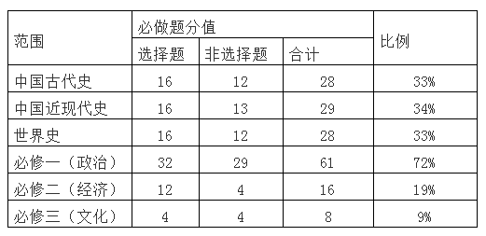
一、精研高考真题，找准备考方向
2018年全国Ⅰ卷历史必做部分试卷结构
必做题部分共85分，其中中国史占57分左右，世界史占28分左右，与2017全国Ⅰ卷相比，中国史比重上升，不容忽视；从模块角度来讲，必修1和必修2仍为考试重点。从通史角度看，与前几年高考是一致的，世界史的比重略有减少，中国古代史、中国近现代史、世界史基本保持“三分天下”的格局；从模块角度看，必修三文化模块的比例大幅度下降，必修一政治模块的比例激增、偏大，三个模块比例严重失衡。试卷整体结构比较平衡，历史试选择题继续保持着以往不变的时空排列顺序。中国古代史、中国近现代史和世界史的比例与高中历史教学的实际情况基本一致。试题涉及到了中学历史教学中的许多重大问题和主干知识，有助于中学历史教学的稳定。
说明：42题按政治、经济、文化各占4分计算。
Notes:
中国特色社会主义道路自信、理论自信、制度自信与文化自信

Slide 6
一、精研高考真题，找准备考方向
全国Ⅰ卷考点分布与统计
题号 | 考点内容
24 | 诸子百家——墨家
25 | 唐代藩镇★
26 | 北宋民营手工业发展
27 | 明代朝贡贸易
28 | 甲午战争★
29 | 中国共产党的成立★
30 | 新民主主义革命时期中共外交政策★
31 | 一五时期建设成就
32 | 梭伦的人文精神
33 | 共产主义者同盟接受马克思的革命理论★
34 | 工业革命
35 | 第三世界的发展壮大★
题号 | 考点内容
41 | 中国基层社会治理★
42 | 近代早期新航路开辟、大航海时代殖民扩张、奴隶贸易、文艺复兴、宗教改革
45 | 汉武帝年号制改革★
46 | 中共对二战的不同认识★
47 | 华盛顿、罗斯福★
2018 年全国高考卷Ⅰ涉及的知识都是课程标准的核心知识、历史学科的必备知识、课堂教学的主干知识，这表明高考不讲求覆盖，突出主干知识和重点知识的考查方向始终如一。试题涵盖了一些重要的历史概念和历史事件，如安史之乱、藩镇割据、甲午战争、人文精神、第三世界、农村基层民主。试题还涉及到一些重要的历史人物，如墨子、郑和、梭伦、马克思、汉武帝、毛泽东、华盛顿、罗斯福等。全卷以政治史、经济史为主要考查方向，尤其偏重政治，而思想文化史占比约为20%左右。中外历史考查分值分别为57分和28分（必做题），明显地厚中薄西，这与往年几乎一致。
启示
务必突出重点，分清主次，有张有弛，真没必要均匀用力，左右逢源。
Notes:
“稳健”是高考命题的一贯风格，成功的经验、经典的思路、优秀的做法不会随时间的推移而消失。高考不讲求覆盖，突出主干知识和重点知识的考查方向始终如一。
2018年全国高考卷Ⅰ涉及的知识包括：诸子百家、古代手工业、藩镇割据、郑和下西洋、甲午战争、中共成立、中共外交、村民自治、一五计划、雅典民主、早期殖民扩张、工业革命、马克思主义诞生、第三世界崛起等。这些都是课程标准的核心知识、历史学科的必备知识、课堂教学的主干知识。选做题涉及到的二战史及美国外交政策的演变也是考纲和教学的重点。试题涵盖了一些重要的历史概念和历史事件，如安史之乱、藩镇割据、甲午战争、人文精神、第三世界、农村基层民主。试题还涉及到一些重要的历史人物，如墨子、郑和、梭伦、马克思、汉武帝、毛泽东、华盛顿、罗斯福等。
选择题所涉及的唐代藩镇、宋代手工业、明代对外关系、甲午战争、中国共产党的成立、新中国初期外交政策和经济建设、梭伦改革、马克思主义诞生、工业革命、第三世界的兴起等，都是考生熟知的基础知识，基本没有往年“自考口岸”“票拟与批红”那样需要拓展的知识，“繁、难、怪、深、偏”的内容基本绝迹。所选用的情景材料由现代文替代了文言文，材料浅显易懂，阅读障碍大为减少，考生不会因材料的阅读难度较大而影响解答。选择题减少了“为什么”、“说明了什么”的考查，增加了“是什么”的考查，适度降低了思维考查的力度。

Slide 7
一、精研高考真题，找准备考方向
从选择题设问与答案看全国卷的命题趋势
知识应该是真实的，认知才能是清晰的；考查应该是明确的，选拔才会是有效的。全国Ⅰ卷选择题型主要集中于反映体现类、表明说明类、推理推断类、图表数据类、图画史料类、主体评价类六种类型，继续以材料形式的多样性考查思辨的灵活性，且答案主观成常态、史学引领有高度；与往年相比，背景原因类、目的意图类、比较变化类、历史地图类、历史概念类没有涉及，而程度限制类近两年没有出现。此外，选择题所涉及都是考生熟知的基础知识，基本没有往年那样需要拓展的知识，“繁、难、怪、深、偏”的内容基本绝迹。所选用的情景材料由现代文替代了文言文，材料浅显易懂，阅读障碍大为减少。减少了“为什么”、“说明了什么”的考查，增加了“是什么”的考查，适度降低了思维考查的力度。
题号 | 全国Ⅰ卷
24 | 反映出《墨子》包含了劳动人民智慧的结晶
25 | 由此可知，这一时期的藩镇延续了唐朝的统治
26 | 这反映出当时民营手工业的发展
27 | 这表明当时朝廷用中国文化对朝贡贸易贡品加以解读
28 | 这反映了清朝政府昏庸不谙熟近代外交
29 | 这场争论在思想上为中国共产党的成立准备了条件
30 | 这反映出中国共产党奉行独立自主的外交政策
31 | 这反映了当时我国大规模的经济建设正在展开
32 | 据此可知，梭伦具有人文精神
33 | 这一变化说明共产主义者同盟接受了马克思的革命理论
34 | 据此可知，关于工业革命首先发生在英国发生的认识随着研究视角拓展而趋于全面
35 | 这表明第三世界发展壮大
反映体现类
推理推断类
反映体现类
表明说明类
反映体现类
主体评价类
反映体现类
反映体现类
借助新情境、新材料考查考生的主观认识，旨在加强考查考生的思维力度以及思维过程。备考中要注意摆脱教材程式化的历史叙述，突破固有思维定式，提升到选择题呈现的新认识、新思想与新观点的高度。
推理推断类
表明说明类
启示
基础是前提，知识是王道，从源头上备考才能“以不变应万变”。
推理推断类
表明说明类
25、35题为图表数据类，27、31题为图画史料类，两类占选择题数量的1/3
Notes:
定向词分类

Slide 8
一、精研高考真题，找准备考方向
强调时空观念，关注历史时序
时空定位是我们认识历史判断事件的重大法宝。近几年，高考历史试题已从时间点看历史考历史走向了从时间段（长时段大时代）看历史考历史，即从微观走向宏观。如25题“安史之乱之后百余年藩镇的分布状况”、27题“明朝时期朝贡贸易”、30题“中共的外交政策”、33题“共产主义者同盟接受了马克思的革命理论”、35题“1945～1975联合国成员国的变化”等都对考生提出时空观念要求。其中30题，不少学生固守建国后中国实行独立自主的外交政策这一认识，将国家外交政策和建国前外交政策等同，断定A项是错误的。时间点固然是明确的，但时间点前后时段内的诸多理论、政策等，却是彼此相连的。33 题，很多师生不敢选择“1847年共产主义者同盟接受了马克思的革命理论”，原因之一是固守1848 年马克思主义的诞生。马克思革命理论不等同于马克思主义，在工业革命这个长时段内不断丰富发展，最终成为马克思主义的重要组成。同时，试卷非常重视古今贯通和中外关联，强调全球意识。如41题以宋代、明清、新时期的乡村治理为主线，42题考查1719年前后的全球性特征等。
启示
历史备考要渗透历史时序意识，加强通史教学，强化历史阶段特征，把握明晰历史线索。
Notes:
强调在历史变化的节点上考查时空观念；突出在历史变化的长时段考查时空观念；重视选择恰当的时空尺度探究历史问题。

Slide 9
一、精研高考真题，找准备考方向
呼应社会热点，以史为鉴
高考试题从不回避社会热点和时代焦点。2018年全国高考卷Ⅰ涉及到的热点事件主要体现在三个方面：
一是突出国史、党史、改革开放史、社会主义发展史考查。29题中共成立、30题中共的外交政策、31题一五时期建设成就等，均有明确的政治导向；33题更是配合了党中央召开的纪念《共产党宣言》活动（从以往高考考查情况来看，马克思主义是低频考点）；41题新时期农村基层民主建设呼应了当前乡村治理的热点问题。二是关注周年事件。如汉武帝去世（前87年）、平定安史之乱（763年）、郑和第七次下西洋（1433年）、华盛顿首次当选总统（1788年）、马克思诞辰（1818年）、马克思主义诞生（1848年）、罗斯福入主白宫（1933年）、一五计划实施（1953年）、中华人民共和国村民委员会组织法颁布（1998年）。三是关注社会焦点事件。如28题中日关系及大国外交、41题乡村振兴战略，推进基层民主建设、46题中共对世界反法西斯战争的态度、47题美国的外交政策尤其是贸易保护主义的抬头。
启示
历史备考要有强烈的时代意识，坚持历史问题现实思考，现实问题历史反思。
Notes:
新课程高考以问题立意，从来不回避社会热点问题，充满时代气息。 热点问题包括短效热点、周年次周年热点、长效热点、学术热点问题等。在平时的教学和考试中。不能脱离历史学科知识而盲目追“热”，应该寓热点问题于教材历史知识的复习之中，从现实追溯历史，从历史联系现实，对历史问题进行现实思考，对现实问题进行历史反思，两相呼应，有机渗透，才能达到理想的效果。

Slide 10
一、精研高考真题，找准备考方向
重视学术成果 关注研究前沿
近年来，高考试题越来越关注史学研究，学术研究成果频频入题。如25题以安史之乱后藩镇的类别告诉考生与教材完全不一样的“藩镇割据”：藩镇割据削弱了中央集权，导致了社会动荡、政局不稳，唐朝后期日益衰败并最终走向灭亡。但各藩镇的存在却又能有效地防止边疆民族的骚乱和各地农民的暴动，同时它们之间的相互牵制又有力地避免了藩镇的骄横和对中央政权的威胁，这都有利于维护和延续唐朝的统治。这些知识几乎巅覆了考生的认知！这是史学研究的成果，也是对历史事件逆向思维的必然结果。30题英法美的外交“试探”也告诉考生并非一开始西方列强就想孤立、封锁、包围新中国，中国的“一边倒”政策是有其深刻的历史渊源的，这有助于改变学生的惯性思维。34题随着学术研究的深入，对英国工业革命发源地的原因分析，也逐渐地从经济技术因素，延伸到政治因素和自然条件等，这说明研究历史应该多视角、宽领域、全方位。
启示
学习历史要留意前人，也要立足当下，关注来者。历史教学要脚踏实地，也要仰望星空。

Slide 11
一、精研高考真题，找准备考方向
优化历史思维 凸显学科素养
高考试题“素养立意”渐成常态。试题基本上是以时空观念定位、唯物史观指导，着力考查学生的史料实证、历史解释及家国情怀。试题都有明确的时间提示，或为直接的数字提醒、或为历史概念呈现、或以历史事件告知，将试题置于特定历史背景之下，考查其时代特征。25题从藩镇的类别入手考查其对唐朝政治统治的辩证影响、30题考查中共原则的坚定性和策略的灵活性相结合的外交政策、34题考查历史研究视角的多面性、42题涉及到对鲁滨逊行为及反映的历史现象的评价、46题中共对二战性质的不同认识，都直接考查了唯物史观的应用。24题“科技”、25题“藩镇”、26题“工匠”、28题“舆论”、30题“试探”等体现了“认从史出、史认结合”的史证意识。试题还涉及大量历史概念、历史现象和历史情境的解释，如民营手工业、朝贡贸易、“一边倒”、人文精神、无产阶级革命、第三世界、村民自治等。家国情怀在24题的劳动人民智慧、25题的地方行政制度调整的积极影响、30题中共外交政策、41题亿万农民的伟大创举等题中均有体现。
启示
学科核心素养是课堂教学的灵魂，必须透切理解五大素养的基本内涵、具体体现和实施途径。

Slide 12
二、通晓学科素养，把握备考深度
在学习历史、认识历史、解释历史、评判历史的过程中，必须坚持社会主义核心价值观,确立正确的价值取向，明辨是非，扬善去恶。如评价一个国家发展与否，当以富强、民主、文明、和谐为价值目标；评价一个社会进步与否，当以自由、平等、公正、法治为价值取向；臧否一个历史人物，当以爱国、敬业、诚信、友善为价值准则。
1.运用唯物史观的基本观点认识并说明历史事物的能力；
2.掌握历史时序，将历史事物置于特定时空下进行分析的能力；
3.收集、辨析并能运用史料的能力；
4.解释历史的能力，包括能运用归纳、概括、比较等思维方法分析历史事物的能力；科学解释历史事物，认识事物本质的能力；全面、客观评价历史人物、历史事件以及历史现象的能力；发现和论证历史问题，独立提出观点的能力。
在政治思想上必须认同伟大祖国、认同中华民族、认同中华文化、认同中国共产党的领导、认同中国特色社会主义。
在道德人格上，必须让学生学会做人做事的道德准则，健全人格。
在史学品格上，具有求真精神、贯通意识和批判思维。
核心素养三个维度
1
价值观念：社会主义核心价值观
历史学科核心素养
必备品格：政治思想品格（五个认同）、道德品格、史学品格（求真精神、贯通意识、批判思维）
2
关键能力：运用科学的史学理论和方法来认识和解释历史的能力。
3
Notes:
2017年版高中历史课程标准规定历史课程要将培养和提高学生的历史学科核心素养作为目标，学科核心素养包含三个不可分割的内容：
社会主义核心价值观就是高中历史教育要确立的价值观念。

Slide 13
二、通晓学科素养，把握备考深度
核心素养五个方面
唯物史观
用科学史观的立场观点和方法对历史全面客观认识
理论保证
时空观念
要将所认识的史实置于具
体的时空条件下进行考查
本质体现
史料实证
对史事的推理和论证必须依据可靠的史料作为证据
必要途径
历史解释
所有的历史叙述在本质上是一种对过去事情的解释
能力要求
家国情怀
任何历史阐释都蕴含着一定的思想观念和价值判断
目标追求
Notes:
核心素养三个维度与核心素养五个方面的关系：
是核心素养的综述与分述之关系，核心素养的三个维度是高中学生学习历史课程后所形成的、具有历史学科特征的关键成就；核心素养的五个方面是对历史学科核心素养的凝练，是培养学生历史学科核心素养方法、途径、目标的具体化和细化。通过核心素养五个方面的培养，最后形成正确价值观念、必备品格和关键能力。
历史学科五个核心素养的地位
唯物史观是诸素养得以达成的理论保证；
时空观念是诸素养中学科本质的体现；
史料实证是诸素养得以达成的必要途径；
历史解释是诸素养中对历史思维与表达能力的要求；
家国情怀是诸素养中价值追求的目标。

Slide 14
二、通晓学科素养，把握备考深度
唯物史观是揭示人类社会历史客观基础及发展规律的科学历史观和方法论。
社会存在与社会意识
01
生产力与生产关系
唯物史观
经济基础与上层建筑
正确运用阶级分析法；
人民群众是历史的创造者；
人类社会从低级到高级发展；
Notes:
对于高中学生而言，应了解唯物史观如下基本理论和观点
生产力决定生产关系，生产关系反作用于生产力
经济基础决定上层建筑，上层建筑反作用与经济基础。
社会存在决定社会意识，社会意识反作用于社会存在;
在阶级社会中，阶级斗争是推动社会发展的主要手段
人民群众是一切生产力中最重要的因素，是历史的创造者，但人民群众创造历史的活动和作用总是受到一定历史阶段的经济、政治和思想文化条件的制约。

Slide 15
二、通晓学科素养，把握备考深度
高考考查立足点
1．具体问题具体分析，审视社会现象。对历史的评价应该放在具体的历史环境中，历史不具有重复性，任何历史事物都是具体的和唯一的，不以现在的标准苛求古人。
2．一分为二辩证看待，评判人物事件。运用辩证法分析历史事件，学会一分为二地分析历史问题，掌握唯物史观的立场、观点和方法。
3．基本观点灵活运用，阐释历史进程。
(1)要注意以下几种基本的唯物史观，如生产力与生产关系的关系问题，辩证评价历史人物和历史事件的问题，具体问题具体分析的问题，一定时期的思想文化是一定时期政治、经济反映的问题。
(2)政治、经济状况与文化的关系：一定时期的思想文化是一定时期政治、经济的反映。如儒学思想因不符合当时诸侯国争霸战争，富国强兵的需要在春秋战国时期未占据统治地位；而经董仲舒改造后的新儒学就迎合了汉武帝加强中央集权的需要，成为正统思想。

Slide 16
(2018·全国新课标卷Ⅰ文综·24)《墨子》中有关于“圆”“直线”“正方形”“倍”的定义，对杠杆原理、声音传播、小孔成像等也有论述，还有机械制造方面的记载。这反映出，《墨子》
A．汇集了诸子百家的思想精华
B．形成了完整的科学体系
C．包含了劳动人民智慧的结晶
D．体现了贵族阶层的旨趣
【核心素养】唯物史观、历史解释、家国情怀
【解析】C《墨子》中关于“圆”“直线”“正方形”“倍”“杠杆原理”“机械制造”等的记载或论述都是先秦时期劳动人民对日常生产、生活方面实践经验的总结和思考，是劳动人民智慧的结晶，故C项正确；材料中只提及《墨子》中关于一些数学和物理知识的记载，体现的是墨家自身的特色思想和成就，并未体现出其它学派的思想主张，故A项错误；《墨子》中有关于数学、物理学、机械制造等方面碎片化科学成就，不足以说明形成了完整的科学体系，且中国古代传统科技一直未形成完整的科学体系，故B项错误；墨子是小生产者的代表，其科技成就主要是对劳动人民日常生产、生活实践经验的提炼和总结，而战国时期的贵族阶层更多关心的是“政治领域的变迁”或“国之大事”，故D项错误。
Notes:
（人民群众是历史的创造者）

Slide 17
二、通晓学科素养，把握备考深度
时空观念是在特定的时间联系和空间联系中对事物进行观察、分析的意识和思维方式。既是认识历史的观念，也是认识历史的方法。
时空定位
02
时序观念（时间上的纵向联系）
时空观念
空间观念（空间上的横向联系）
Notes:
时空观念，包括两个基本观念：时序观念、空间观念

Slide 18
二、通晓学科素养，把握备考深度
高考考查立足点
1．以时空为基础，感知历史事实。
历史时间常以世纪、年代、历史阶段术语、历史时期、朝代等形式表达。时空观念强调将所有认识的史事置于具体的时空条件下进行探讨。高考考查特定史事与特定的时空和联系，考查划分历史时间与空间的多种形式，并能运用这些方式描述。
2．以时空为依据，得出历史结论。
历史研究对象是人类的过往经历，历史的连续性首先表现为时序性。清晰的时间概念方能让考生准确的时间定位，并联系时代背景进行分析，最终得出历史结论。高考对时空观念的考查侧重于按照时间顺序和空间要素构建历史事件、人物、现象之间的相互联系，以时空为依据得出历史结论。
3.以时空相结合，认识历史规律。
任何历史事件都是在特定、具体的历史时间和地理条件下发生的。只有将史事置于历史进程的时空框架当中，将历史信息进行整合，并上升到对历史的理性认识，才可能对史事有准确的理解，认知历史规律。

Slide 19
二、通晓学科素养，把握备考深度
时空观念核心素养的培养路径
1．了解世纪、年代、前期、中叶、后期等关于时间表达方式；
2．认识历史地图，掌握古今地名位置及区别；
3．依时间顺序编制史事发展进程的图表（如大事年表）；
4．划分历史阶段，总结阶段特征；
5．梳理中外共时性大事年表，分析中外共时性问题；
6．独立探究、用时间术语、分期方式结合历史背景和历史进程影响，论述自己对历史发展的认识。
Notes:
强调在历史变化的节点上考查时空观念；突出在历史变化的长时段考查时空观念；重视选择恰当的时空尺度探究历史问题。

Slide 20
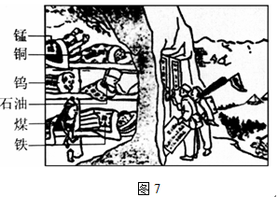
二、通晓学科素养，把握备考深度
(2018·全国新课标卷Ⅰ文综·31)图7是1953年的一幅漫画，描绘了资源勘探队员来到深山，手持“邀请函”叩响山洞大门的情景。这反映了当时我国
【核心素养】时空观念、家国情怀
【解析】D 根据“1953年”“资源勘探”等材料信息可知1953年我国开始实行第一个五年计划，优先发展重工业，对矿产资源需求极大；漫画中资源勘探队员手持“邀请函”唤醒沉睡中的各类矿产资源“参加”社会主义建设，形象地反映了新中国进行大规模经济建设的气魄，故D项正确；1957年“一五”计划完成后，我国才初步改变了工业落后的面貌，故A项错误；中国古代、近代皆有矿产资源的开采，故B项错误；国民经济调整任务基本完成是在1965年，故C项错误。
A．已经初步改变工业落后局面
B．开始进行对矿产资源的开采
C．国民经济调整任务基本完成
D．大规模的经济建设正在展开

Slide 21
二、通晓学科素养，把握备考深度
史料实证是指对获取的史料进行辨析，并运用可信的史料努力重现历史真实的态度与方法。
03
认识史料的重要性并知道什么是史料
收集并辨析史料
史料实证
运用史料提出自己的历史认识
Notes:
课标提出了三层要求

Slide 22
二、通晓学科素养，把握备考深度
高考考查立足点
1．以史料实证灵活考查知识迁移能力
高考历史以材料为命题的主要依据，文字材料、图片材料、表格材料被大量引入试题，“题在书外，理在书中”已成为历史高考的常态。表面上看新材料、新情境、新问题超越了教材，实际上从能力考查的角度来说，则是考查了学生的知识迁移能力。
2．以史料实证灵活考查问题理解能力
高考考查侧重于从史料中提取有效信息作为历史叙述的可靠证据，并据此提出自己的历史认识，以实证精神处理历史与现实问题。
3．以史料实证灵活考查观点论证能力
根据材料给出的观点，结合所学知识进行论证，形成新的问题视野，构建属于自己的历史叙述，从而考查“史由证来，论从史出”的证据意识。

Slide 23
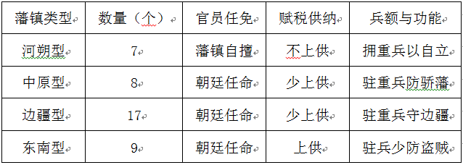
二、通晓学科素养，把握备考深度
(2018·全国新课标卷Ⅰ文综·25)据学者研究，唐朝“安史之乱”后百余年间的藩镇基本情况如表2所示。
表2 “安史之乱”后百余年间唐朝藩镇基本情况表
【核心素养】史料实证、唯物史观、时空观念、历史解释
【解析】D 根据材料可知“安史之乱”后百余年间中原型、边疆型与东南型的藩镇中的官员都由朝廷任命，上供或少上供，说明这些藩镇承认唐朝中央政府的统治；除河朔型藩镇外，其他类型藩镇在防御地方割据、守卫边疆、维护社会治安等方面都发挥了积极作用，有利于延续唐朝的统治，故D项正确；材料中大部分藩镇上缴赋税，且朝廷财政收入并不依赖藩镇，还有其他财政收入，故A项错误；材料未反映藩镇之间攻伐情况，故B项错误；材料中河朔型藩镇掌握了官员任免权、财政权和军权，拥兵自重，威胁到中央权威,故C项错误。
由此可知，这一时期的藩镇
A．控制了朝廷财政收入
B．彼此之间攻伐不已
C．注重维护中央的权威
D．延续了唐朝的统治

Slide 24
二、通晓学科素养，把握备考深度
(2018·全国新课标卷Ⅰ文综·34)传统观点认为，英国成为工业革命发源地，是因为英国最早具备了技术、市场等经济条件；后来有研究者认为，其主要原因是英国建立了君主立宪制度；又有学者提出，煤铁资源丰富、易于开采等自然条件是其重要因素。据此可知，关于工业革命首先发生在英国发生的认识
A．只能有一种正确合理的观点
B．随着研究视角拓展而趋于全面
C．缺少对欧洲其他国家的观察
D．后期学者研究比传统观点可信
【核心素养】史料实证、历史解释
【解析】B 材料中有关工业革命首先发生在英国的研究有经济因素、政治因素、自然因素多个视角，对工业革命首先发生在英国的认识越来越多元化，体现了随着研究视角的不断拓展，认识逐渐趋于全面，故B项正确；材料分别从经济、政治、自然条件多个角度说明工业革命首先发生在英国的原因，都有一定的合理性，故A项错误；研究工业革命首先发生在英国的原因，自然要把重心放在英国方面，对欧洲其他国家的观察是次要因素，且材料中的多个因素都是相对于欧洲其他国家而言的，故C项错误；后期学者的研究只是研究视角的不同，无法判断哪一观点更可信，故D项错误。

Slide 25
二、通晓学科素养，把握备考深度
什么是历史解释？一般地说，一切历史叙述都是历史解释。我们要认识到：第一，所有的历史叙述都包含史实和解释两部分；第二，对同一历史事物的叙述会有不同的解释。
学会历史解释，是历史学习的一个较高要求，是检验学生有否具有历史学科核心素养的综合表现。历史核心素养五个素养中关于运用的要求，都可视为历史解释。
历史解释是指以史料为依据，对历史事物进行理性分析和客观评判的态度、能力和方法。
04
认识历史解释
历史学科核心素养的运用要求，都是历史解释：
唯物史观中要求能够将唯物史观运用于历史的学习与探究中，是历史解释。
时空观念素养中要求能够在不同的时空框架下对史事作出合理解释，是历史解释。
史料实证素养中关于实证过程的要求，实际上就是历史解释的过程。
历史解释要以唯物史观为指导，要有时空观念，要有实证精神。
历史解释
学会历史解释
Notes:
事物之间存在着因果关系，用这样一种逻辑思考问题，就是理性主义。所谓理性思考，就是去讨论和寻找事物的因果关系，把因果关系找出来，由此推导出一系列思想，比如科学结论、客观规律等。这就是理性主义的思维方式。
课标对历史解释的要求，归结起来，实质是两点：认识历史解释，学会历史解释。
解释并不是一个语义单纯的词，它至少包含“说明”“阐释”两层核心含义，分别指向“事理”和“意义”两个方面。事理解释通常属于因果解释，即以事为果求其所以然的原因。……意义阐释往往与文本相关，但当我们把生活或历史视为广义的文本时，意义阐释亦进入历史。……意义阐释的要义不在因果阐明，而在部分-整体的关系，即将有待解释的片段放在一个恰当的上下文中获得意义澄明。
解释是科学的方法，理解是历史的方法。
理解是诉诸内，是意会；解释是诉诸外，是言传。
理解是推己及人，解释是由已知到未知。
当不理解的时候，解释就要登场了。解释是为了能够理解。
理解是感性的、神秘的、直觉的，解释是理性的、明晰的、逻辑的。
理解比解释更基本，是人存在的基本方式。
——周建漳《历史哲学》

Slide 26
二、通晓学科素养，把握备考深度
高考考查立足点
1．以历史解释综合考查历史客观评判能力
(1)考查对重要的历史人物、历史事件或现象、概念，历史发展的基本线索和规律、阶段特征、历史结论认识的理解掌握。
(2)考查区分历史叙述中的史实与解释，要求对同一历史事物的不同解释，对各种历史解释加以理解和评析。
2．以历史解释综合考查解决历史问题能力
(1)考查客观论述历史问题，有理有据地表达自己对历史的看法。
(2)考查认识历史解释的重要性，要求从历史表象中发现问题，解决问题。
3．以历史解释综合考查历史思维创新能力
(1)历史解释不仅是解决历史问题，更是凭借所形成的历史意识多视角解释，解决现实问题，考查历史学科的社会功能。
(2)考查面对现实社会与生活中的问题，能够以全面、客观、辩证、发展的眼光加以看待，体现历史思维创新能力。

Slide 27
二、通晓学科素养，把握备考深度
(2018·全国新课标卷Ⅰ文综·30)1948～1949年夏，英、法、美等国通过各自渠道同中国共产党接触，试探与将要成立的新政府建立某种形式的外交关系的可能性。中共中央考虑：不接受足以束缚手脚的条件；可以采取积极办法争取这些国家承认；也可以等一等，不急于争取这些国家的承认。这反映出
A．中国共产党奉行独立自主的外交政策
B．西方国家放弃了对国民党政权的支持
C．中国冲破了美国的外交孤立
D．新政府不急于获取国际支持
【核心素养】历史解释、时空观念、家国情怀
【解析】A 根据材料“不接受足以束缚手脚的条件；可以采取积极办法争取这些国家承认；也可以等一等，不急于争取这些国家的承认”可知中共在建交条件、建交策略及时机上均体现了独立自主的外交政策，故A项正确；材料只是提及西方国家与中共接触，并没有提及国民党，且此时解放战争尚未结束，以美国为首的西方国家从“冷战”角度考虑并未放弃对国民党政权的支持，故B项错误；新中国成立后，美国对中国实行外交孤立。为改变此状况，建国后的第一年里中国同苏联等17个国家建交，冲破了美国的外交孤立。1948至1949年夏，新中国尚未成立，故C项错误；是积极争取还是不急于获取国际支持，主动权都在中共中央手中，新政府不急于获取国际支持正是中共奉行独立自主外交政策的体现，且材料反映的外交策略主要针对英法美等国，故D项错误。
Notes:
图中的动物是长颈鹿，而明朝君臣则认为这是传说中的麒麟

Slide 28
二、通晓学科素养，把握备考深度
家国情怀是学习和探究历史应具有的价值取向和人文追求，体现了对国家富强、人民幸福的情感，以及对国家的高度认同感、归属感和使命感。
05
四个认同
正确三观
家国情怀
四个自信
国际视野
Notes:
对高中学生而言，家国情怀的具体表现主要有：
●树立正确的国家观，增强对祖国的认同。
●树立正确的民族观，增强对中华民族的认同，养成民族自信心和自豪感。
●树立正确的文化观，增强对中华优秀传统文化、革命文化和社会主义先进文化的认同，理解和尊重世界各国、各民族的文化传统。
●增强对社会主义核心价值观的认同，树立对中国特色社会主义的道路自信 、理论自信、制度自信和文化自信。
●确立积极进取的人生态度，塑造健全的人格，树立正确的世界观、人生观和价值观。
国家认同、民族认同、文化认同、价值观认同

Slide 29
二、通晓学科素养，把握备考深度
高考考查立足点
1．立足家国情怀隐性考查价值观判断
以史实为基础对历史作出价值判断，同时依据一定的价值对史实做出的主观评判。
2．立足家国情怀隐性考查主流价值观
认识到分辨真伪、善恶、进步与倒退，以及公平、正义与否，是学习历史的重要目的。
3．立足家国情怀隐性考查社会责任感
将对历史的认识延伸到对自身成长和现实社会的认识上，从历史中获取有益的养料，从实践的层面体现历史的价值。

Slide 30
二、通晓学科素养，把握备考深度
(2018·全国新课标卷Ⅰ文综·32)古代雅典的梭伦在诗中写道：“作恶的人每每致富，而好人往往贫穷；但是，我们不愿意把我们的道德和他们的财富交换，因为道德是永远存在的，而财富每天在更换主人。”据此可知，梭伦
A．反对奴隶制度
B．主张权利平等
C．抨击贫富差别
D．具有人文精神
【核心素养】家国情怀、时空观念、历史解释
【解析】D 根据材料“我们不愿意把我们的道德和他们的财富交换，因为道德是永远存在的”可知梭伦更注重人的道德而非外在的财富，体现出他的人文精神，故D项正确；材料只提及梭伦对道德与财富的认识，且梭伦改革保留了奴隶制度，故A项错误；材料主要讨论道德与财富，且梭伦改革推行财产等级制，财产越多者等级越高，权利越大，故B项错误；梭伦反对以不正当手段致富，也支持合乎道德的财富创造，材料中梭伦只是抨击导致贫富差别的不道德手段；梭伦改革实行财产等级制度，实际上承认贫富差别，故C项错误。

Slide 31
三、落实复习方略，抓实备考广度
1.知晓高考要求，明确备考方向
总纲指出：《国务院关于深化考试招生制度改革的实施意见》明确提出深化高考考试内容改革，着重考查学生独立思考和运用所学知识分析问题、解决问题的能力。高考考试内容改革注重顶层设计、统筹谋划，突出考试内容的整体设计，科学构建高考评价体系。
通过“立德树人、服务选拔、导向教学”这个三位一体的核心立场，回答了“为什么考”的问题；
通过“核心价值、必备知识、关键能力、学科素养”四层考查目标，回答了高考“考什么” 的问题；
通过“基础性、综合性、应用性、创新性”四个方面的考查要求，回答了 “怎么考”的问题。
考试大纲具体体现了高考评价体系和高考内容改革的方向。
Notes:
第一：高考要干什么——立德树人
１.政治认同（有立场、有理想的中国公民）
２.理性精神（有思想、有理智的中国公民）
３.法治意识（有自尊、守规则的中国公民）
４.公共参与（有担当、有情怀的中国公民）
第二：怎么立德树人——试题呈现
课标的核心素养
教材的核心知识
考题的核心立意
高考试题重点考什么
一突出：社会主义核心价值观
一核心：立德树人
两功能：服务选拔、引导教学
两方法：历史思维过程、历史思维方法
三文化（传统文化、革命文化、社会主义文化）
四重点（国史、党史、改革开放史、社会主义发展史）
四特点：基础性、综合性、应用性、开放性
四面（核心价值、必备知识、关键能力、学科素养）

Slide 32
三、落实复习方略，抓实备考广度
1.知晓高考要求，明确备考方向
历史考试说明重复强调：
“考查对基本历史知识的掌握程度；考查学科素养和学习潜力；注重考查在唯物史观指导下运用学科思维和学科方法发现问题、分析问题、解决问题的能力。”
考试说明进一步指出：
“命题不拘泥于教科书，运用新材料，创设新情景，古今贯通，中外关联，把握历史发展的基本脉络。”
材料第一，论从史出，是高考命题的一个主要原则。
Notes:
●历史高考命题改革一路领先
新课改以来，全国卷历史高考命题大力加强对学习潜能和学科素养的考查；
完成了由“知识立意”向“能力立意”、“素养立意”的转型；
加快了由考查学习结果到考查学习过程的演变；
试题呈现出“远离教材”的特征；
这使高中历史教学所惯常采用的死记硬背和题海战术已基本失灵。
历史命题改革走在其他学科前面，直接影响到政治、地理等学科的命题。

Slide 33
三、落实复习方略，抓实备考广度
1.知晓高考要求，明确备考方向
历史高考命题规律解读——究竟考什么
1.突出历史发展过程
●中国古代各阶段政治、经济制度和形态以及主流思想的时代特征及其相互联系；
●中国近现代化在各阶段政治、经济、社会及主流思想等方面的主要表现，重大历史事件的背景和影响；
●英法美德民主制度确立、发展的背景特点及影响，工业革命的背景及其对经济、政治、社会和国际关系的影响；
●中外政治、经济、文化等方面相似或相近问题的比较。
试题还体现了对学习过程尤其是思维过程的考查。

Slide 34
三、落实复习方略，抓实备考广度
1.知晓高考要求，明确备考方向
历史高考命题规律解读——究竟考什么
2.强调历史解释
“材料第一，论从史出”是历史命题坚持的主要原则，蕴含重要信息的历史材料或文字叙述构成了试卷的主体。
对能力的考查首先从阅读理解材料切入，以有效信息的提取、解读、整理及运用为基础，向其他各种能力考查延伸。
同时，对教材涉及的一些重要历史概念，特别是教材一带而过、学生理解不透的重要概念，以及与知识主干有关联的选修内容、初中教材叙述更为完整的内容等，试题往往从了解广度和理解深度上要求更加到位。

Slide 35
三、落实复习方略，抓实备考广度
1.知晓高考要求，明确备考方向
历史高考命题规律解读——究竟考什么
3.注重史学思想和方法
从专业高度考查学科内容是历史命题的一个突出特点。
其重要表现是试题十分重视对历史学科素养尤其是史学思想和方法的考查。主要体现“整体史观”或“全球史观”、“文明史观”“现代化史观”及“新史学”等理论体系和方法模式的应用，以及运用“比较史学”“概念化史学”“计量史学”“生态史学”和“结构史学”等分析和说明历史问题。

Slide 36
三、落实复习方略，抓实备考广度
1.知晓高考要求，明确备考方向
历史高考命题规律解读——究竟考什么
4.关注与高校课程密切相关的内容
一是大学教学的重点内容和学术热点问题以及科研前沿的成果（且是在政治上不太敏感的问题），近年日益重视经济和社会史的考查正是其突出体现；
二是中学教科书中阐释片面、观点陈旧的内容，高考命题则会回避甚至有意颠覆。
三是古今中外贯通，在学科体系和主干知识方面不同版本教材可以互补的内容。
高考大纲是高中课标与高校课程的衔接，而不是高中课标的翻版。命题呈现出远离教材的特征。

Slide 37
三、落实复习方略，抓实备考广度
1.知晓高考要求，明确备考方向
稳中求变，变中求新
2018年的历史试题的突出特点是政治性、思想性和导向性。立意明确，选材典型，情境丰富，设问得当，历史学科特色明显，贯彻考试中心颁布的考试大纲精神，遵循新的评价体系要求，既注重主干知识、必备知识的考查，又注重历史关键能力和学科素养的考查；同时落实立德树人的要求，贴近现实，注意与社会现实问题的结合。家国情怀无处不在，时代精神处处彰显。试题根据高考的发展变化和即将实施的新高考改革的实际，较大幅度地调整试题难度；同时，密切反映史学研究的进展，将社会生活、文学作品和史学著作引入高考。整体看，试题贴近考情，难度适中，有一定区分度，体现了高考的选拨功能和对中学历史教学的引导作用,对深化历史课程改革和教学改革，具有导向作用和借鉴意义。

Slide 38
三、落实复习方略，抓实备考广度
2.依托高考真题，探索解题技巧
近些年高考试题的变化和特点
（1）试题的来源生活化
（2）试题的依托课程化
（3）试题的目标素养化
（4）试题的解答个性化
（5）试题的难度的淡化
参考答案评分标准示例化
从“一题一解”到“一题多解”
从“观点正确”到“观点明确”
从“学者观点”到“我的观点”
选择题答案主观化
非选择题答案自主化

Slide 39
三、落实复习方略，抓实备考广度
2.依托高考真题，探索解题技巧
全国Ⅰ卷选择题型主要集中于反映体现类（5道）、表明说明类（3道）、推理推断类（3道）、图表数据类（2道，1道推理推断类、1道表明说明类）、图画史料类（2道，1道反映体现类、1道表明说明类）、主体评价类（1道）六种类型，与往年相比，有所减少，难度有所降低。
（1）反映体现类
题型特点：近年来，新课标全国卷高考历史越来越注重对考生学科能力的考查，表现之一就是“反映类”选择题的逐年增加。此类试题意在考察学生获取、解读信息的能力，并通过对表象的分析理解进而发掘事物内在本质的现实认知力。此类试题能够实现考查对基本历史知识的掌握程度基础上，考查学科素养和学习潜力，考查在唯物史观指导下运用学科思维和学科方法分析问题、解决问题的能力。
Notes:
与其大量做题，不如抽出时间认真研究往年的试题。——刘芃

Slide 40
三、落实复习方略，抓实备考广度
2.依托高考真题，探索解题技巧
（1）反映体现类
解题思路：从命题设计意图来看，“反映”“体现”所体现的现象不是表面的，而是深层次的；考查的不是现象，而是本质。一般来说，“反映”指物质固有的特性，把客观事物的实质表现或显示出来，考查学生对材料内容的理解，题量呈逐年增加趋势。“体现”指某种性质或现象在某一事物上具体表现出来，考查学生获取历史结论或寻找支撑题干结论史实的能力，考查的不仅仅是对材料的正确解读，而且是在此基础上对某一历史现象、历史问题的深层次理解。2016-2017年每年都有1题，2018年没有出现。
“反映”就是从现象透视到“本质”或者揭示其“特点”，而本质就是要深刻到制度层面、抽象到规律层次、总结到独一无二的特点。所以，既然是“反映”，就不要用现象来“反映”现象。

Slide 41
三、落实复习方略，抓实备考广度
【解析】A 根据材料“成百上千个采用新制盐技术的竹筒井”可知井研县制盐业作坊数量众多，技术先进，井主与所雇工匠间雇佣关系相对宽松自由，由此断定井研县制盐业不是官营手工业，而是民营手工业，故A项正确；社会地位是指社会成员在社会系统中所处的位置，一般由社会规范、法律和习俗限定。它常用来表示社会威望和荣誉的高低程度，也泛指财产、权力和权威的拥有情况。材料所反映的工匠受雇于井主，大多靠出卖劳动力为生，应是社会底层的代表，且材料只提及工匠对工作有选择自主权，未体现社会地位高，故B项错误；材料反映出四川井研县制盐业中存在雇佣劳动，但不足以说明雇佣劳动普及，且中国古代雇佣关系一直局限于个别地区和个别行业，一直没有普及，故C项错误；北宋时期的食盐生产体制分官制、官监民制和民制三种类型，前两种属于食盐专卖，民制民营仅行于蜀中的小盐井，可见制盐业中民制民营与专卖可以同时存在，不一定是取代关系。材料仅体现了北宋前中期四川井研县制盐业的发展情况，不能体现盐业专卖制度解体，故D项错误。
2.依托高考真题，探索解题技巧
(2018·全国新课标卷Ⅰ文综·26)北宋前中期，在今四川井研县一带山谷中，密布着成百上千个采用新制盐技术的竹筒井。井主所雇工匠大多来自“他州别县”，以“佣身赁力”为生，受雇期间，若对工作条件或待遇不满意，辄另谋高就。这反映出当时
A．民营手工业得到发展
B．手工业者社会地位高
C．雇佣劳动已经普及
D．盐业专卖制度解体

Slide 42
三、落实复习方略，抓实备考广度
2.依托高考真题，探索解题技巧
【解析】A 二战后，西欧国家普遍衰落。美苏两极格局的形成使欧洲人认识到国家联合的重要性，开始一体化的探索。马歇尔计划要求欧洲拟定联合性质的计划，这有利于欧洲的一体化，而煤钢共同体是欧洲一体化的第一步，故A项正确；马歇尔计划是美国利用控制欧洲、对抗苏联、称霸世界的一项措施，二战后美欧实力不对等，欧洲从属于美国，并非平等伙伴关系，故B项错误；材料提及马歇尔计划援助的前提是拟定征得部分国家同意的联合性计划，且最初曾考虑给予苏联及其在东欧的卫星国以相同的援助，故C项错误；二战后，根据雅尔塔协定（1945.2）和波茨坦协定（1945.7），德国分别由美、英、法、苏四国占领，1949年5月美英法占领区合并成立联邦德国，10月，苏占区成立民主德国，从此德国正式分裂为两个主权国家。德国分裂是二战后美苏推行冷战政策的结果，与马歇尔计划无关，故D项错误。
（2016·新课标全国Ⅰ卷文综·35）1947年，美国国务卿马歇尔提出援助欧洲复兴计划，并督促欧洲方面首先拟定一项联合性质的计划，要求该计划即使不能得到所有欧洲国家的同意，也应征得一部分国家的同意，马歇尔计划体现出来的美国对欧政策
A.有利于煤钢联营的建立
B.促成了欧美平等伙伴关系
C.导致欧洲出现对峙
D.成为德国分裂的根源

Slide 43
三、落实复习方略，抓实备考广度
2.依托高考真题，探索解题技巧
（2）表明说明类
题型特点：该类型选择题主要借用了其“相当肯定地显示”的含义，以考查推理能力为主，兼有考查记忆、提取信息、比较等能力，重点考查的是“论从史出，史论结合”的分析判断能力。 “表明”是指表示清楚，比较确切地指出；“说明”是用简明扼要的语言，把事物的实际情况，恰如其分地表述出来。表明、说明的含义相似，但也有所不同，“表明”多含有求答历史现象本质之意，“说明”含有分析、阐述之意。
从历年全国卷高考试题来看，此类试题中的题干与题肢之间的逻辑关系存在三种情况：一是题干与题肢之间是因果关系，二是题干与题肢之间是现象与本质的关系，三是题干与题肢之间是判断关系。需要具体试题具体分析。

Slide 44
三、落实复习方略，抓实备考广度
2.依托高考真题，探索解题技巧
（2）表明说明类
解题思路：“表明”是指表示清楚，比较确切地指出；作答时要首先排除错误说法，然后再看哪个选项能够更深层次地反映材料信息；在正向选择的前提下，哪个选项离材料更远，哪个更接近本质。确切的来说，“表明”题的选项应该只有对错，没有程度关系（现象-本质关系）。不过，全国卷大多数“表明”的正确选项是指向本质的。此外，“表明”是对事物本身的清楚表达，选项中对这一事物的原因分析或影响分析基本上不是正确答案。“说明”则是以说明方式来证明结论的对错。

Slide 45
三、落实复习方略，抓实备考广度
2.依托高考真题，探索解题技巧
【解析】A “马克思革命理论”不等同于“马克思主义”，革命理论本身是一个不断形成丰富发展的过程。1847年，马克思、恩格斯参与正义者同盟的改组，后又一起为该组织撰写了宣言。根据材料正义者同盟口号“全世界无产者，联合起来”及目的“通过传播财产公有的理论并尽快地求其实现，使人类得到解放”可知正义者同盟接受了马克思的革命理论，故A项正确；1848年《共产党宣言》的发表，标志着马克思主义的诞生，故B项错误；工人运动随着工业革命的开展而兴起，其兴起的标志是19世纪三四十年代欧洲三大工人运动（1831、1834年法国里昂工人起义，1844年德意志西里西亚织工起义，1836～1848年英国宪章运动），故C项错误；工业革命使资产阶级和无产阶级的矛盾日益成为社会的主要矛盾，这种矛盾在这一变化前后并未发生改变，且与材料体现的主旨不符，故D项错误。
(2018·全国新课标卷Ⅰ文综·33)1847年6月，正义者同盟改名为共产主义者同盟，以“全世界无产者，联合起来”的新口号代替“人人皆兄弟”的旧口号，并规定同盟的目的是：“通过传播财产公有的理论并尽快地求其实现，使人类得到解放。”这一变化说明
A．共产主义者同盟接受了马克思的革命理论
B．马克思主义的诞生推动了无产阶级的斗争
C．工人运动在欧洲的主要资本主义国家开始兴起
D．无产阶级与资产阶级的矛盾成为社会主要矛盾

Slide 46
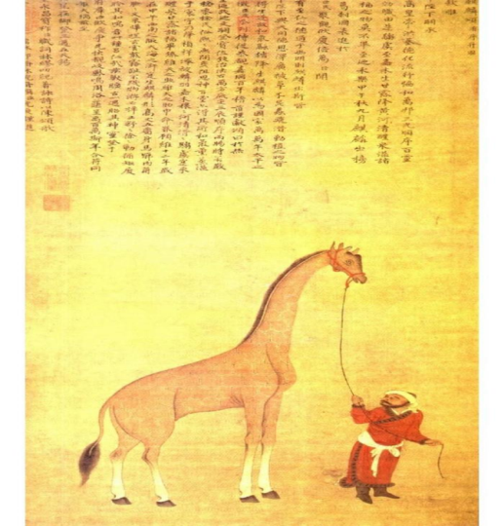
【解析】B “麒麟”是中国自上古以来民间传说的吉祥动物，是瑞兽。古人认为，麒麟出没处，必有祥瑞。外国使者贡献的长颈鹿是中国境内没有的动物，并非是麒麟的原型，却被君臣当作麒麟，这是在用自己固有的文化解释一种未知物种，故B项正确；中国传统绘画按照艺术手法分为工笔画、写意画、半工意画，按照表现内容分为山水画、花鸟画、人物画，按照画家身份分为工匠画、文人画、院体画，这些绘画类型在明代之前皆已全部出现,明初郑和下西洋时，中国传统绘画未出现新类型。图6应该属于“院体画”，一般认为开始出现于宋代，该类作品由宫廷画家绘制，为迎合帝王宫廷需要，富丽堂皇，构图严谨，色彩灿烂，故A项错误；元明清政府都颁布过“海禁令”（“海禁”“洋禁”）。明朝“海禁”主要是禁止民间的海上贸易，官方海外贸易、朝贡贸易并不禁止，故“郑和下西洋”“朝贡贸易”并不能说明海禁政策的解除。且“海禁”期间，官方的贸易往来仍然可以促进经济、文化的交流，故C项错误；因视“长颈鹿”为瑞兽“麒麟”而“厚赐外国使臣”说明明朝君臣仍固守传统观念，并未形成新观念，故D项错误。
三、落实复习方略，抓实备考广度
2.依托高考真题，探索解题技巧
(2018·全国新课标卷Ⅰ文综·27)图6中的动物是郑和下西洋时外国使臣随船向明政府贡献的奇珍异兽。明朝君臣认为，这就是中国传说中的“麒麟”，明成祖遂厚赐外国使臣。这表明当时
图6
A．对外交流促使中国传统绘画出现新的类型（影响）
B．朝廷用中国文化对朝贡贸易贡品加以解读
C．海禁政策的解除促进了对外文化交流（影响）
D．外来物品的传入推动了传统观念更新（影响）

Slide 47
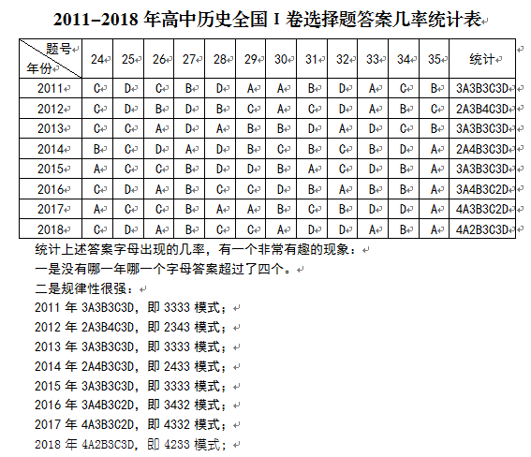
三、落实复习方略，抓实备考广度
2.依托高考真题，探索解题技巧
个人认为：做好选择题
一要读懂材料，把握材料主题；
二要注意材料显性或隐性的时、空、人，尤其是时间；
三要抓住材料关键词，注意材料中特殊的标点符号，如引号的强调、括号的说明、破折号及省略号后面的内容等。
四要注意转折连词如：但是、而是、但、却、然而等，其后的内容往往是选项要考查的。
日常备考过程中，作为老师尽可能的把题讲透、讲清、讲全。

Slide 48
三、落实复习方略，抓实备考广度
2.依托高考真题，探索解题技巧
从2011年高考开始，原高达37分值的40题拆解成25分的40题和12分的41题，在增加知识点考查的同时，也顺应了高考试题改革的趋势。
年份 | 内容 | 视角 | 立意
2011年 | 选官制度 | 纵向发展 | 用人问题
2012年 | 交通信号灯 | 纵向发展 | 科技与社会
2013年Ⅰ卷 | 海洋利用 | 纵向发展 | 海洋意识
2014年Ⅰ卷 | 中西科技 | 横向对比 | 科技与社会
2015年Ⅰ卷 | 儒学变迁 | 纵向发展 | 传统文化
2016年Ⅰ卷 | 人口问题 | 纵向发展 | 生育问题
2017年Ⅰ卷 | 民族主义 | 横向比较 | 民族认同
2018年Ⅰ卷 | 基层社会治理 | 纵向发展 | 文化认同

Slide 49
三、落实复习方略，抓实备考广度
2.依托高考真题，探索解题技巧
定向词 （答案的来源） | 定限词 （答案的限定） | 定型词 （答案的类型） | 定位词 （答案的内容）
时间
空间
人物
事件
原因（8）
背景（5）
趋势（1）
变化（3）
异同（1）
差异（1）
相同（1）
特点（7）
影响（1）
作用（4）
意义（3）
概括（13）
分析（3）
简析（6）
简述（2）
概述（1）
阐述（2）
评析（1）
评述（1）
说明（13）
指出（7）
1.根据材料并结合所学知识
2.根据材料

Slide 50
三、落实复习方略，抓实备考广度
2.依托高考真题，探索解题技巧
概括是把具有相同属性的历史事物联合起来，形成带有规律性的、普遍性的道理。即将多类史实同属性分门别类，用精炼语言表达出来。
得“概括”者得天下，概括能力强的考生，注定是考试中的王者。概括能力不单有助于应试中得分，更是历史学科乃至人文社会学科的核心素养，在考场之外和高考之后，这种素养依旧会持久、广泛地积极影响着人们对于自我、自然与社会的认知和判断。因此，无论是每一年度的“历史考试大纲”，还是更具宏观学习意义的“历史课程标准”，都将“概括”作为考生应予掌握的基本历史认识能力。

Slide 51
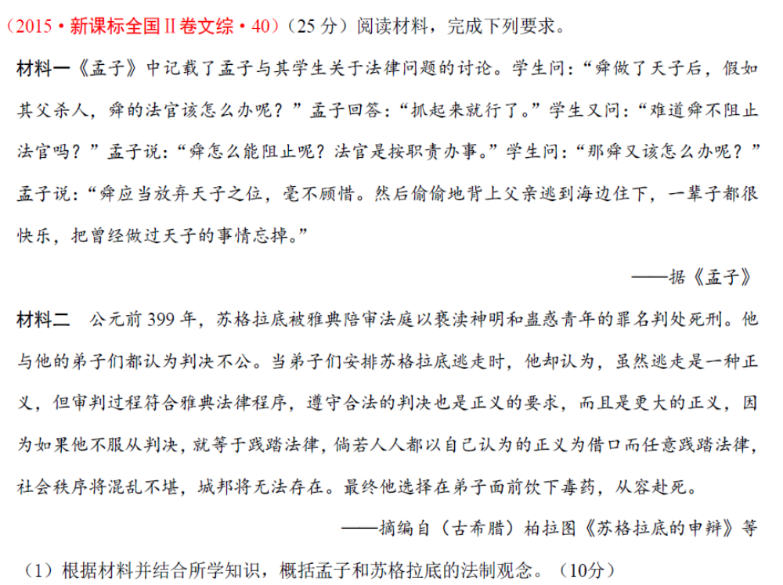
好的概括具有的学术品质：
抽象性：即使用抽象的词汇，精短、恰当地以具有一定内涵包容性的表述，言简意赅、提纲挈领地再现历史现象的独有特征。它不需要面面俱到地表现全部细节，也不需要惟妙惟肖地描绘具体形象，而是需要对具有同一类别特征和本质内涵的历史现象，用特定的概念性术语词汇来予以浓缩和提炼。
第40题孟子所言的“舜应当放弃天子之位，偷偷背上父亲逃到海边住下，一辈子都很快乐”可以用一个词语来抽象，那就是“人伦”。如果抽象不到这种程度，舜的行为至少也应当让我们想到“人情”“亲情”乃至“孝道”这样在抽象性上稍逊一筹的词汇，如果把上面那句话原封不动地抄上去，那就不是概括，而是照抄。概括不是摘抄原文，不是具体罗列，不是细节描述。
注意的是，概括很少使用定量的描绘，更多的是进行定性的判断，像“增多／减少……变大／变小”“进化／退步”等等趋势性表述就是具有一定概括力的定性判断，至于增减、进退的具体数额，则是不具抽象意义的定量描绘。
Notes:
人伦：人与人之间的道德关系，人与人间礼教所规定的君臣、父子、夫妇、兄弟、朋友及各种尊卑长幼关系。

Slide 52
好的概括具有的学术品质：
准确性：好的概括需要抽象，但这种抽象应切中要害，直达历史现象的核心，透彻反映历史现象的本质。概括不等于评析，必须忠实于所要概括对象的客观性，尊重材料的本意，不能随意发挥、自由想象。
第40题材料中说：“舜怎么能阻止法官呢？”有的考生据此“概括”：君权高于法权。这种概括不可谓不抽象，但绝对不准确。细想一下，“不阻止”=“高于”？显然，答题者对“不阻止”的意义作出了夸大和拔高化的理解，故与原材料意思不符。准确的概括应当是：君权不干预执法。
完整性：好的概括应当立足于题目指定的全部材料，对材料进行地毯式的摸排，力求全面地、不留死角地呈现材料蕴含的全部要点。如仅仅概括出了材料的一部分要点，就是不完整的、有遗漏的。
第40题材料中孟子与学生间有3问3答，所以材料体现出的孟子法制观点亦应为3点。

Slide 53
好的概括具有的学术品质：
逻辑性：对于多要点概括题而言，要点之间往往存在着某种逻辑关联，尽管有时试题并未做出明确要求，但这种逻辑却是实际存在的。有意识地注意到这些逻辑关联，对于正确组织答案思路，甚至预估到要点的大致内容有所裨益。所谓的“条理性”的概括，既是指各要点之间内涵分明，又要求要点之间可以构成一个言之成理的话语序列。
第40题孟子和苏格拉底的法制观念。在概括之前，根据历史常识和总体感觉，古代中西方思想文化肯定存在着一定的差异，既然题目问到中西两位大哲人的思想，那肯定暗含着“比较”的意味。如能从材料中概括出孟子对于“法律与人伦冲突时”“维护人伦”的价值取向，那么按照这种对比的逻辑，即可反问自己：如若苏格拉底面对孟子的问题，他将作何选择？于是，“法律至上”“法高于情”等要点就会成为概括备选项。

Slide 54
好的概括具有的学术品质：
针对性：好的概括必须针对一个明确的问题，如果偏离问题，答非所问，即使具备了前面全部的品质，这个概括也是无效的。因此，审题绝对是答好材料解析题的第一步，它决定着作答方向，方向错了，再多的努力也无济于事。
以第40题为例，设问要求概括孟子和苏格拉底的“法制观念”。无疑 “法制”就是作答该设问应围绕的主题。材料中不仅提到了孟子的法制观念，还提到了君权和人伦观念。在孟子等儒学思想大家看来，君权、法制与人伦，到底孰重孰轻？抓住“法制”这个主题组织答案，并将“法制”与“君权”和“人伦”进行比较，就牢牢把握了概括的针对性，避免了跑题。这样，“法外有情”“君不侵法”等等以“法制”为中心带有比较性质的概括，就构成了最确切的答案。

Slide 55
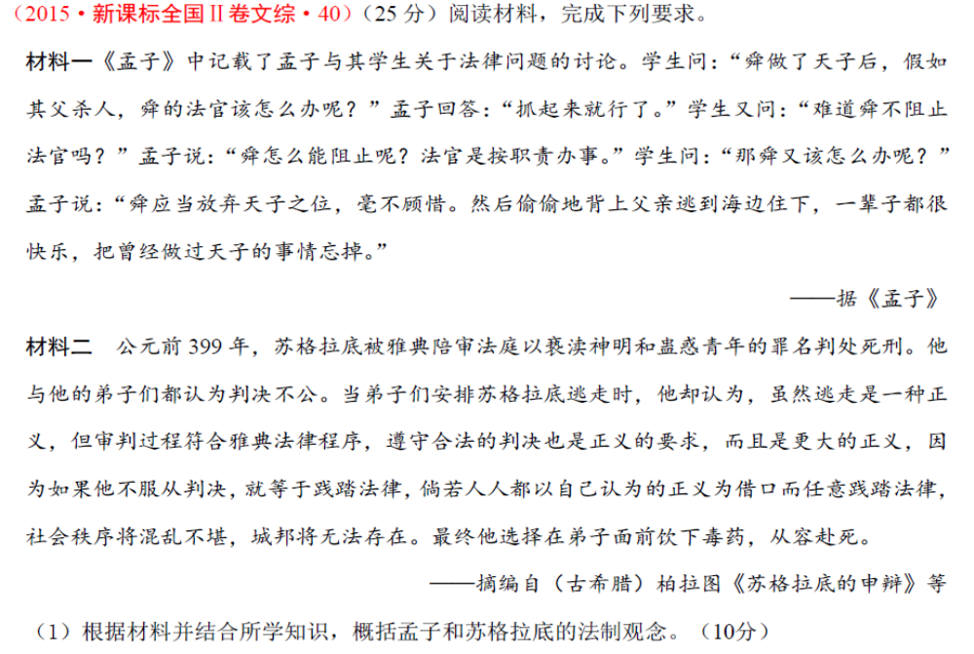
治国需要法制
权力不能干预执法
当法律与人伦冲突时，维护人伦
如何解读材料
解读材料可分三步走：第一步先找句号、分号，“。”表示一句话的结束，一般表明一条信息；“；”一般用来分隔存在并列关系的多个分句，每个分句一般表明一条信息。但近几年的材料大多对原作的摘编，有时候也会出现一句话表明多条信息。第二步提炼每句话的关键词、每段材料的段落大意、整段材料的中心思想。第三步若一段材料中有几句话的内容相近，这就需要合并同类项。
本题中材料一中共4句话，第一句是总领。后3句中学生三问，孟子三答即可概括出孟子法制观念的三个层面。材料二中也4句话，但能体现苏格拉底法制观念的是后2句。
法律至上，严格守法
守法是正义行为
法制关乎城邦存亡
Notes:
本题中考查孟子和苏格拉底的法制观念，故阅读材料要根据二人的不同言行来概括。
纵观近几年的高考历史试题，比较类试题增多，主要是异同比较、纵横比较两类。多年来，全国Ⅰ卷中比较类试题一直占40%左右的比重，2017年则占47分。

Slide 56
三、落实复习方略，抓实备考广度
2.依托高考真题，探索解题技巧
第三部分 主观题第41（42）题（开放性试题）
【题型特点】
1.试题不断创新，年年“变脸”，一直被模仿，从未被超越。
2.注重能力立意和素养立意，强调学科素养；
3.试题命制与学术成果、史学前沿动态联系密切；
4.均为开放性试题（答案不唯一，鼓励创造性思维和求异思维，答案多元化）；
全国Ⅰ卷继2011年观点评论、2012年图示分析、2013年地图比较、2014年目录修改、2015年公式论证、2016年观点辩驳、2017年提炼阐释等之后，2018年小说分析隆重登场。将文学素材首次引入高考试题，也成为今年高考历史试题的最大变化和亮点。全国Ⅰ卷第42题材料选取自1719年出版的小说《鲁滨逊漂流记》，小说的情节不
Notes:
新课程积极追求“有利于学生学习方式的转变，倡导学生主动学习，在多样化、开放式的学习环境中，充分发挥学生的主体性、积极性与参与性，培养探究历史问题的能力和实事求是的科学态度，提高创新意识和实践能力。”因此开放式论述题的设置，是全国新课程卷的创新，它对历史教学具有积极的指导性，广受赞誉。全国一卷继2012年图示分析、2013年地图比较、2014年目录修改、2015年公式论证、2016年观点辩驳、2017年提炼阐释等之后，2018年小说分析隆重登场。

Slide 57
三、落实复习方略，抓实备考广度
2.依托高考真题，探索解题技巧
第三部分 主观题第41（42）题（开放性试题）
仅能够反映出近代早期新航路开辟和大航海时代殖民扩张、奴隶贸易等重大史实，也折射出文艺复兴、宗教改革等许多历史文化现象，试题将阅读文学作品与分析历史现象联系在一起，强调对考生完整思维过程的考查。通过开放式设问，引导考生从多个角度入手发现问题，最大限度地发挥自身优势和特长进行发散思维，反映出透过历史现象看本质和独立得出历史结论的能力。
陈寅恪说：“有些小说中所叙之人与事，未必实有，但此类事，在当时条件下，则诚有之……文学作品是一定社会现实的反映。诚然，历史与文学是有区别的，任意曲解历史、演化历史也是不可取的。关注今年的这一变化，正确处理历史与文学的关系，引领着学生关注小说戏剧、影视歌曲等文学作品的历史支撑，帮助学生更深刻地更鲜活地品味艺术作品，从而大大增强学生优秀作品厚重感的理解。

Slide 58
2011年评材料中关于西方崛起的观点。（12分）（围绕材料中的一种或两种观点展开评论；观点明确，史论结合。）
2015年 运用世界近现代史的史实，对上述公式进行探讨。（说明：可以就科学技术与公式中一个或多个要素之间的关系进行论证，也可以对公式进行修改、补充、否定或提出新的公式，并加以论述，要求观点明确、史论结合、史实准确）。
2012年根据材料并结合所学知识，评析“冲击——反应”模式。（对该模式赞成、反对或另有观点均可，观点明确；运用材料中的史实进行评析，史论结合。）
2016年结合材料与所学世界史的相关知识，围绕“制度构想与实践”自行拟定一个具体的论题，并就所拟论题进行简要阐述（要求：明确写出所拟论题，简述须有史实依据）。
2017年表4为14～17世纪中外历史事件简表。从表中提取相互关联的中外历史信息，自拟论题，并结合所学知识予以阐述。（要求：写明论题，中外关联，史论结合。）
2013年 比较图9、图10，提取两项有关汉唐间历史变迁的信息，并结合所学知识予以说明。
2014年 抗日战争，根据材料并结合所学知识，对该目录提出一条修改建议，并说明修改理由。（所提修改建议及理由需观点正确，符合历史事实。）
2018年结合世界近代史的所学知识，从上述梗概中提取一个情节，指出它所反映的近代早期重大历史现象，并概述和评价该历史现象。（要求：简要写出所提取的小说情节及历史现象，对历史现象的概述和评价准确全面。）
从“专家观点”到“自成一说”，自主化趋势明显

Slide 59
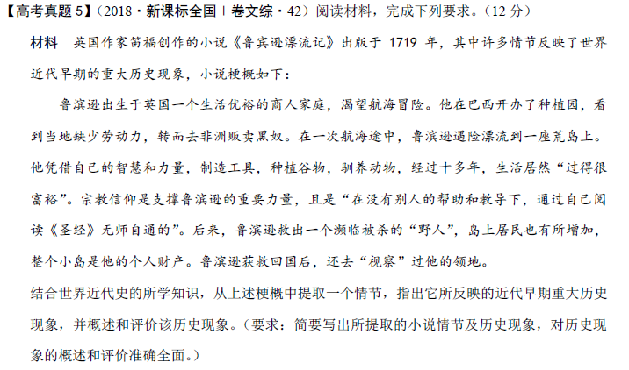
三、落实复习方略，抓实备考广度
了宗教改革让其建立了在信仰上的自主。论题如下：鲁滨逊在巴西开办种植园；鲁滨逊去非洲贩卖黑奴；鲁滨逊遇险漂流到海岛上，在那里建立了自己的领地；鲁滨逊凭借自己的智慧和力量“过得很很富裕”；宗教信仰是支撑鲁滨逊的重要力量，他通过自己阅读《圣经》无师自通；整个小岛都是鲁滨逊的个人财产，回国后，他还去“视察”他的领地。第四，进行概述和评价。概述历史现象之间的内在联系，评价历史现象准确全面，阐述具有开放性、多样性。概述历史现象时要注意时间、过程、代表性事件等基本要素完整准确，如近代早期西欧的殖民扩张，需要明确时间（始于新航路开辟）、地域（亚非拉地区）、方式（武力掠夺、贩卖黑奴、商品贸易等）等要素；最后，评价要全面合理，辩证评价。关于答案结构，命题人在作答要求中已经清楚地指明：小说情节、历史现象、概述评价。
作答本题，首先，明确时空和作答要求：“1719”“结合世界近代史”“一个情节”“近代早期重大历史现象”“概述和评价”；其次，认真研读材料，从小说梗概中提取情节。材料共7句，可提取的情节如鲁滨逊“渴望航海冒险”“在巴西开办种植园”“去非洲贩卖黑奴”“在一次航海途中，遇险漂流”“凭借自己的智慧和力量……过得很富裕”“通过自己阅读《圣经》无师自通的”“整个小岛都是他的个人财产”“视察领地”等。第三，明确情节所反映的历史现象，注意情节与历史现象间的关联性，确定论题。结合世界近代史相关知识可知“渴望航海冒险”“在一次航海途中，遇险漂流”等情节反映了新航路的开辟；“在巴西开办种植园”“去非洲贩卖黑奴”“整个小岛都是他的个人财产”“视察领地”等情节反映了近代早期西欧的殖民扩张与掠夺；“渴望航海冒险”“凭借自己的智慧和力量……过得很富裕”等情节反映了其将文艺复兴倡导的“肯定了人的价值、人的欲望以及对现世幸福的追求”等人文精神落到实处；“通过自己阅读《圣经》无师自通的”等情节反映
2.依托高考真题，探索解题技巧
Notes:
面对四大问题——
人应该过怎样的世俗生活：文艺复兴
人应该过怎样的心灵生活：宗教改革
人应该过怎样的政治生活：启蒙运动
人应该过怎样的幸福生活：科学革命
时代特征与价值取向
地理发现：人怎样面对自己的生存世界？
文艺复兴：人怎样面对自己的生活世界？
宗教改革：人怎样面对自己的心灵世界？
从有限的世界到无限的世界
从神本的世界到人本的世界
从束缚的世界到解放的世界
完成四个解放——
文艺复兴：把人从神权的枷锁中解放出来
宗教改革：把人从教权的控制中解放出来
启蒙运动：把人从王权的压迫中解放出来
科学革命：把人从自然的束缚中解放出来

Slide 60
示例1
小说情节：鲁滨逊在巴西开办种植园。
历史现象：西欧早期殖民扩张与掠夺。
概述和评价：新航路开辟后，欧洲殖民者展开了殖民扩张和殖民掠夺，在美洲依靠武力强占殖民地，屠杀印第安人，贩卖黑奴，开办种植园。
早期殖民扩张掠夺具有血腥性、掠夺性、野蛮性，给遭受侵略的地区和人民造成极大灾难。同时，大量财富流入西欧，为欧洲资本主义发展提供了资本原始积累，也客观上推动了世界市场的发展。

Slide 61
示例5
小说情节：宗教信仰是支撑鲁滨逊的重要力量，他通过自己阅读《圣经》无师自通的。
历史现象：欧洲宗教改革。
概述和评价：16世纪欧洲兴起宗教改革，产生了不听命于罗马天主教会的各个新教派。新教反对罗马教廷的精神垄断，主张因信称义（信仰即可得救），《圣经》是信仰的唯一权威，每个信徒都有直接阅读和解释《圣经》的权力，每个人都可以直接与上帝对话。
宗教改革打击了天主教会的神权统治，有利于民族国家的发展；确立了适应资产阶级需要的伦理规范和生活方式，促进了资本主义经济发展；打破了天主教会的精神垄断，发展了人文主义，推动了思想解放和科学文化发展。

Slide 62
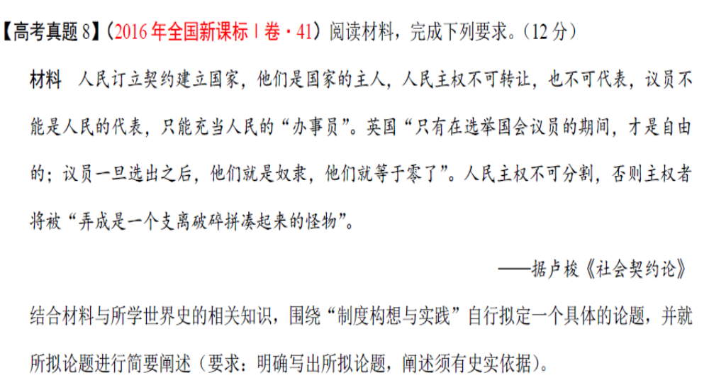
材料主要论述了卢梭（1712～1778）《社会契约论》中以公意为基础的人民主权思想，其包含三原则：主权不可转让；主权不可代表；主权不可分割。本题可围绕“制度构想与实践”这一主题，准确理解材料中的人民主权原则，认识到卢梭思想作为思想武器具有的价值，但也要看到其空想性的一面。如可联系美国的三权分立制衡制度，批判卢梭的主权不可分割的观点；联系苏联史，提出“人民主权被代表的教训”的论题；联系古代希腊民主制度验证卢梭的直接民主制构想；卢梭注重直接民主，反对代议制，但代议制却在英法美德得以确立。故也可联系近代西方资产阶级代议制，阐明人民主权学说必须符合国情、符合时代要求。同时，要注意题目的诸多限定词：“世界史”“一个论题”“简要阐述”“有史实依据”“卢梭的生卒年限”等，史论结合，能自圆其说。
不科学的论题
论题：“三权分立”学说在美国1787年宪法中得到实践，同时也有所发展。（有点偏离材料主题）
论题：“人民主权”说指导了英国资本主义政治制度的建立，同时随着其实践深入不断得到加强。（卢梭还没出生）
论题：美国的三权分立（或英国的君主立宪制）（短语非表示肯定的判断句式，论据非论点）
示例
论题：人民主权思想的实践要符合时代要求、要符合国情。
论题：人民主权需要代议制、分权制衡原则作保障。
论题：卢梭对近代的资产阶级代议制（间接民主）持否定态度，认为代议制损害了人民主权。我认为这违背了历史发展的方向。
论题：政治构想必须结合国情才能转换为可行的政治制度。
Notes:
62
不要迷信，敢于挑战权威

Slide 63
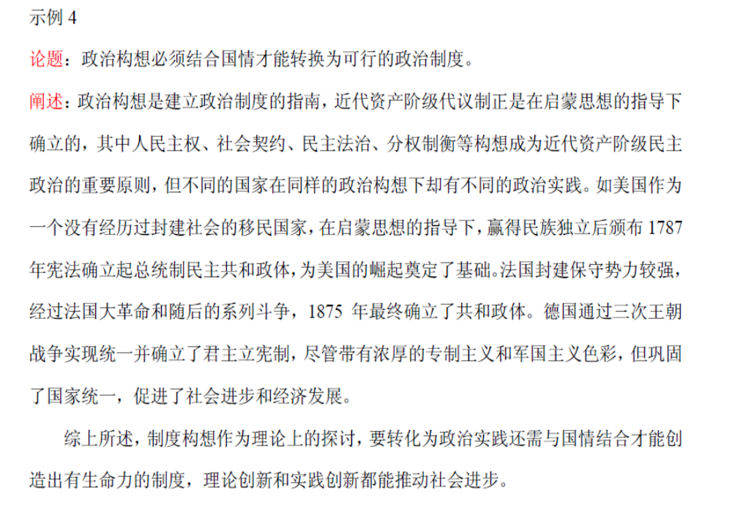
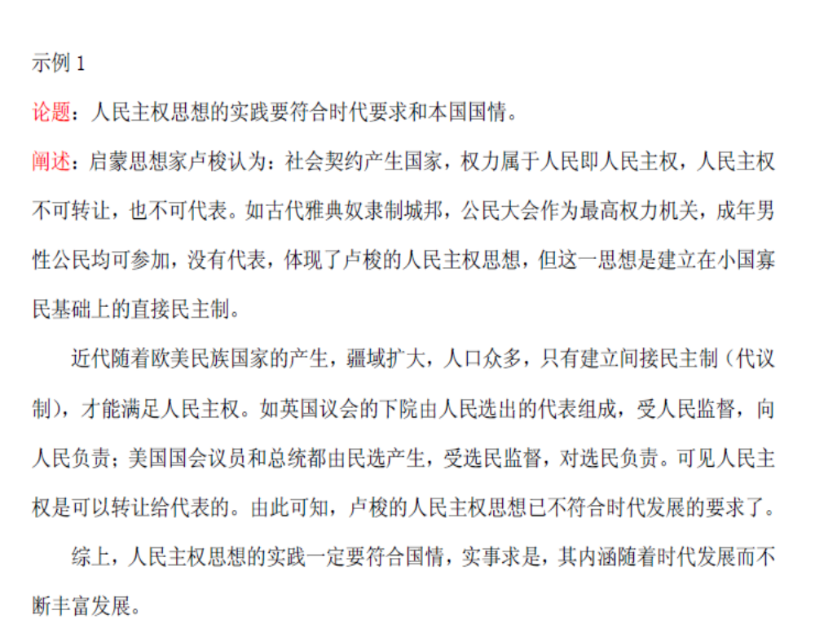
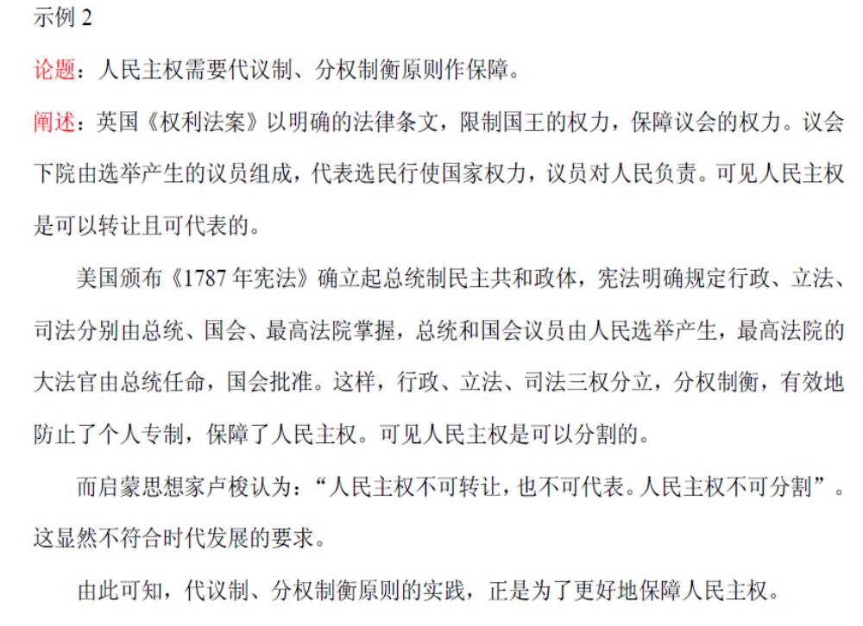
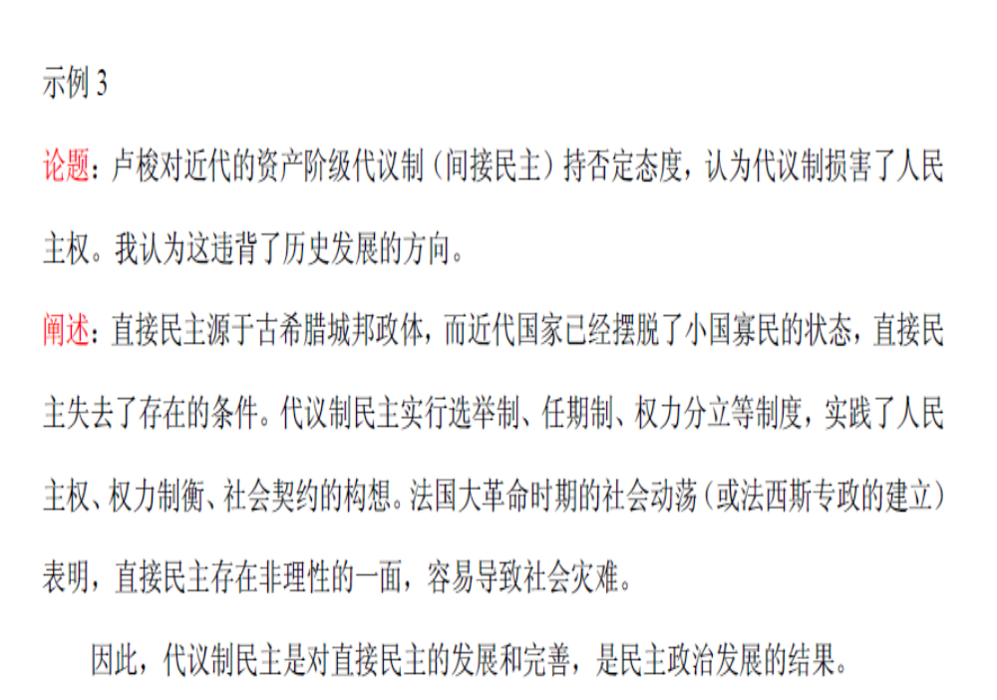
Notes:
63
不要迷信，敢于挑战权威

Slide 64
三、落实复习方略，抓实备考广度
全国卷选修改革模块的考查
从命题范围上看：不拘泥于课标和考纲的要求的知识点，去教材化，选材具有开放性；从考查内容和方式上看：内容上以中国古代史为主（2017年已打破），着重经济领域的改革为主，也涉及到政治和文化领域的改革；方式上以横向或纵向对比、类比为主；从题型和能力要求上看：注重考查解读材料，获取有效信息，并运用所学知识，分析历史问题表达个人见解的能力；从材料呈现和问题设计上看:以改变叙述类材料为主，以经典性史学著作（如白寿彝著《中国通史》）为主，材料信息容量大；设计的问题之间的逻辑关联性很强，若第1问失误易导致第2问作答偏离；设问类型上多采用概括类、比较类、影响类等方式，注重对历史现象和历史结论的理解和分析；设问一般为两问（分值分配为8、7分或6、9分），基本上是根据材料并结合所学知识考查改革之背景（原因、目的）、内容、特点、影响（作用）等；从难易度和区分度上看:难度普遍在中上，难主要体现在对新材料的解读和分析上，能力要求较高；区分度主要在准确地运用材料和所学知识正确地作答上。

Slide 65
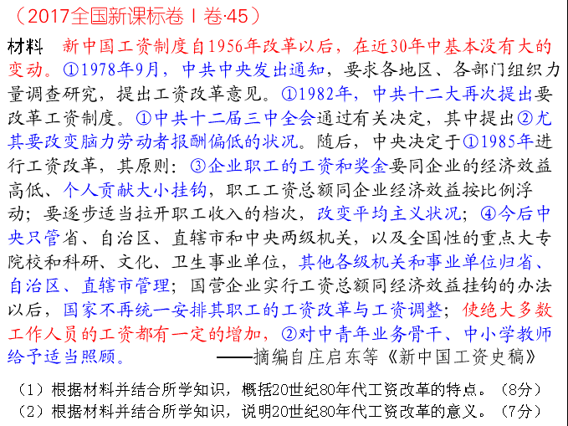
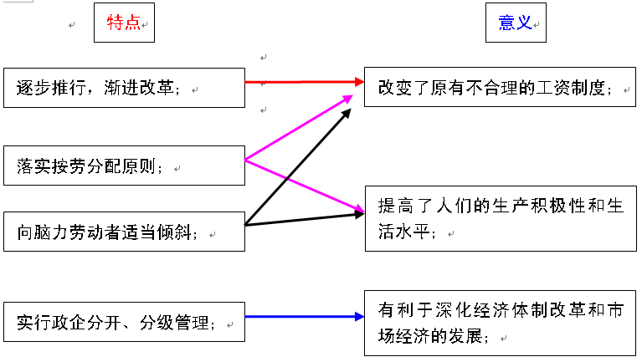
第（1）问特点：
根据材料“1978年9月，中共中央发出通知”“1982年，中共十二大再次提出”“十二届三中全会”“1985年”得出：逐步推行，渐进改革；
根据材料“提出尤其要改变脑力劳动者报酬偏低的状况”“对中青年业务骨干、中小学教师给予适当照顾”得出：向脑力劳动者适当倾斜；
根据材料“企业职工的工资和奖金要同……个人贡献大小挂钩……改变平均主义状况”得出：落实按劳分配原则；
根据材料“中央只管……其他各级机关和事业单位归省、自治区、直辖市管理”“国家不再统一安排其职工的工资改革与工资调整”得出：实行政企分开、分级管理；
第（2）问意义：
根据材料“新中国工资制度自1956年改革以后，在近30年中基本没有大的变动”得出：改变了原有不合理的工资制度；
根据材料“改变平均主义状况”“使绝大多数工作人员的工资都有一定的增加” 得出：提高了人们的生产积极性和生活水平；
根据材料“1978年9月”“1982年”“十二届三中全会”“1985年”等时间节点及“企业职工的工资和奖金要同企业的经济效益高低……挂钩”“国家只管……其他”“国家不再统一安排”得出：有利于深化经济体制改革和市场经济的发展。
Notes:
65
做好选做题

Slide 66
三、落实复习方略，抓实备考广度
2.依托高考真题，探索解题技巧
全国卷选修人物模块的考查
从命题范围看：不拘泥于课标和考纲的要求的知识点，去教材化(考查人物与选修教材所述人物无直接关联，个别人物在必修教材中涉及) ；从考查内容看：以中国历史人物特别是古代（唐、宋）和近代（晚清民国）重要历史人物（热点、争议、转型人物）为主（2017年全国Ⅲ卷考查现代人物、2018年全国Ⅰ卷考查外国人物），主要考查人物及其与所处时代重大事件的联系或评价人物；从考查目标看：多采用概括类、评价（析）类设问，着重考查人物所处的时代背景、人物所做事件的意义和不同时代对人物不同评价的原因（因素）；考查古代杰出人物主要从人物的成就角度、考查近代杰出人物主要从社会变革角度、考查近代世界杰出人物主要从时代背景角度；从材料出处看：以原始性文字材料为主，引文出处部分注明时间，隐含着命题者的命题意图，对时代背景有一定的暗示作用。

Slide 67
（2017全国新课标卷Ⅰ卷·47）
材料 公元前544年，吴国公子季札出使鲁、郑、卫等中原诸国。季札①对于各国贵族视为“文明”象征的乐舞与诗歌，皆能一一点评，得其精髓；对于各国政治现状，他也能做出准确的研判。各国原本视江南为蛮荒之地，为“文身断发”的“夷人”聚居之处，季札的到来让他们眼界一开。
季札出使途经徐国，知道②徐国国君对他的佩剑十分喜爱，只因要出访他国，未能相赠。季札返回途中至徐，徐君已死，他解下佩剑挂在徐君墓前的树上。随从认为这样做没有意义，季札说，我当初知道徐君喜爱我这把剑，“始吾心已许之，岂以死倍（背）吾心哉”。其父吴王寿梦认为诸子中季札年龄最小却有贤能，指定他继承王位。寿梦死后，③吴国人坚决要求季札即位，但季札坚拒，“弃其室而耕”，最终王位由其长兄继承。季札被历代儒者尊崇为“贤人”。
——据《史记》等
（1）根据材料并结合所学知识，说明历代儒者尊季札为“贤人”的原因。（7分）
（2）根据材料并结合所学知识，简析季札出使在文化融合方面的意义。（8分）
第（1）问原因：
根据材料“季札对于各国贵族视为文明象征的乐舞与诗歌，皆能一一点评，得其精髓”得出“对儒者所崇尚的礼乐与经典有精深的理解”；
根据材料“徐国国君对他的佩剑十分喜爱……徐君已死，他解下佩剑挂在徐君墓前的树上”得出“挂剑于墓，与儒者重‘信’契合”；
根据材料“季札坚拒……最终王位由其长兄继承”得出“拒绝继承王位，符合儒家礼义观念”。
Notes:
本题以吴国公子季札“挂剑于墓”为切入点，考查了考生对儒家文化和古代文化融合的认识和理解，强调了儒者重“信”的理念，重申了诚信的积极意义，蕴含了传统文化中鼓励人们向上向善的内容，弘扬优秀和先进的传统文化，引导考生形成积极的人生态度。

Slide 68
（2017全国新课标卷Ⅰ卷·47）
材料 公元前544年，吴国公子季札出使鲁、郑、卫等中原诸国。季札对于各国贵族视为“文明”象征的乐舞与诗歌，皆能一一点评，得其精髓；对于各国政治现状，他也能做出准确的研判。各国原本视江南为蛮荒之地，为“文身断发”的“夷人”聚居之处，季札的到来让他们眼界一开。
季札出使途经徐国，知道徐国国君对他的佩剑十分喜爱，只因要出访他国，未能相赠。季札返回途中至徐，徐君已死，他解下佩剑挂在徐君墓前的树上。随从认为这样做没有意义，季札说，我当初知道徐君喜爱我这把剑，“始吾心已许之，岂以死倍（背）吾心哉”。其父吴王寿梦认为诸子中季札年龄最小却有贤能，指定他继承王位。寿梦死后，吴国人坚决要求季札即位，但季札坚拒，“弃其室而耕”，最终王位由其长兄继承。季札被历代儒者尊崇为“贤人”。
——据《史记》等
（1）根据材料并结合所学知识，说明历代儒者尊季札为“贤人”的原因。（7分）
（2）根据材料并结合所学知识，简析季札出使在文化融合方面的意义。（8分）
第（2）问意义：
“文化融合”指具有的不同特质的文化通过相互间接触、交流沟通进而相互吸收、渗透，学习融为一体的过程。体现在材料中即为以鲁、郑、卫为代表的华夏文化与吴越文化的融合。根据材料“吴国公子季札出使鲁、郑、卫等中原诸国”“各国原本视江南为蛮荒之地，为‘文身断发’的‘夷人’聚居之处，季札的到来让他们眼界一开”，从文化传播、扭转认识、加深文化认同的角度分析。
意义：显示出中原文化传播到江南，有利于改变中原诸国对江南的认识；有利于黄河与长江流域的文化认同。
Notes:
本题以吴国公子季札“挂剑于墓”为切入点，考查了考生对儒家文化和古代文化融合的认识和理解，强调了儒者重“信”的理念，重申了诚信的积极意义，蕴含了传统文化中鼓励人们向上向善的内容，弘扬优秀和先进的传统文化，引导考生形成积极的人生态度。
某人物的学说思想或能取得成就的原因在于自身条件（天资好学）、取得的成就及社会环境。

Slide 69
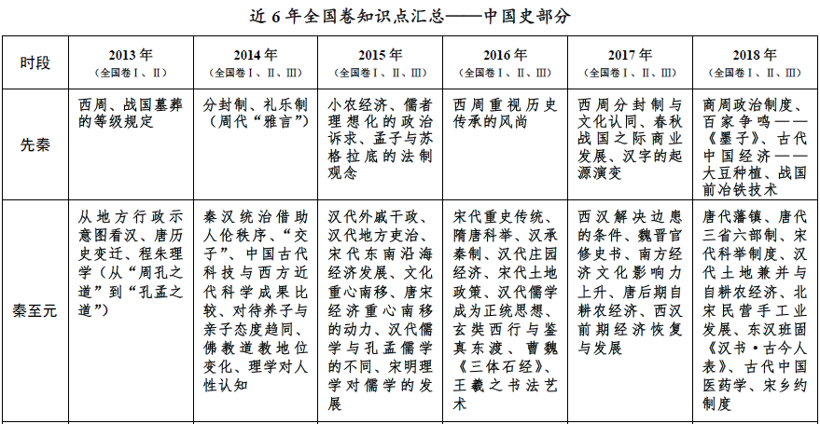
三、落实复习方略，抓实备考广度
3.勤于总结反思，提高备考实效

Slide 70
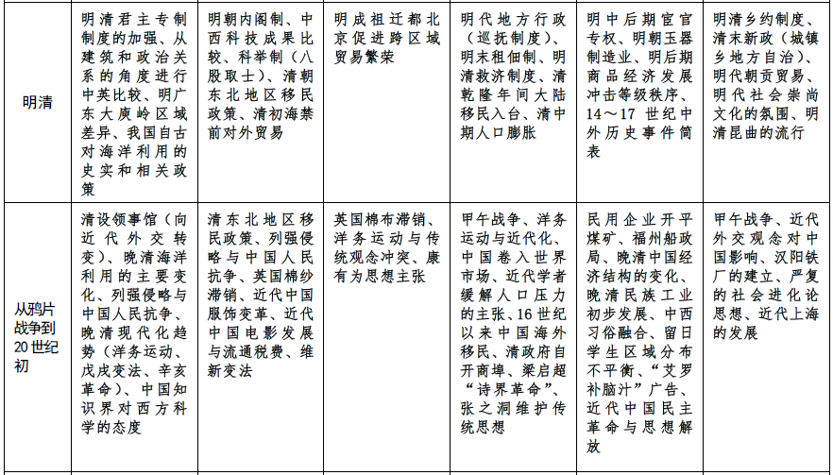
三、落实复习方略，抓实备考广度
3.勤于总结反思，提高备考实效

Slide 71
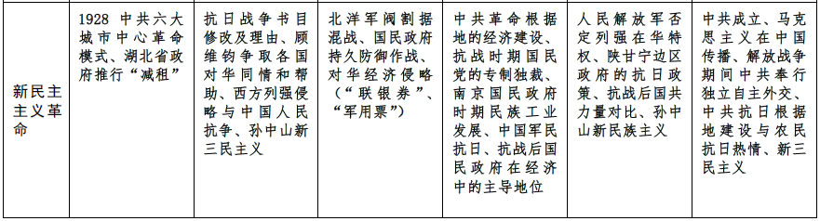
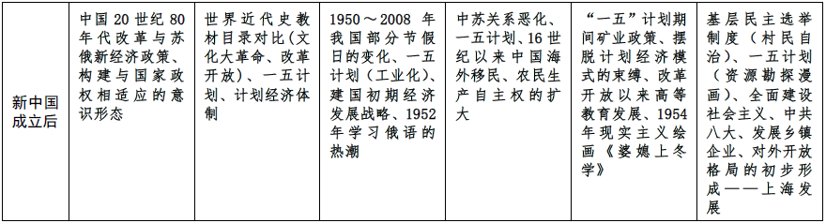
三、落实复习方略，抓实备考广度
3.勤于总结反思，提高备考实效

Slide 72
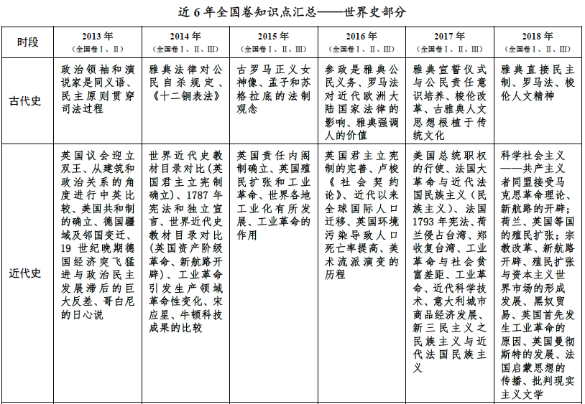
三、落实复习方略，抓实备考广度
3.勤于总结反思，提高备考实效

Slide 73
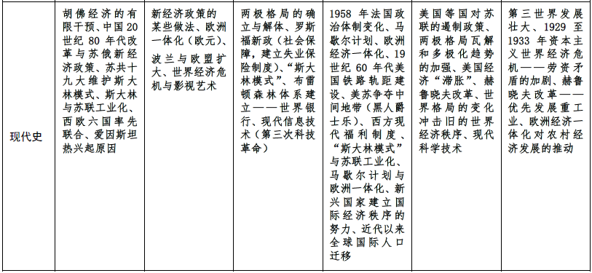
三、落实复习方略，抓实备考广度
3.勤于总结反思，提高备考实效

Slide 74
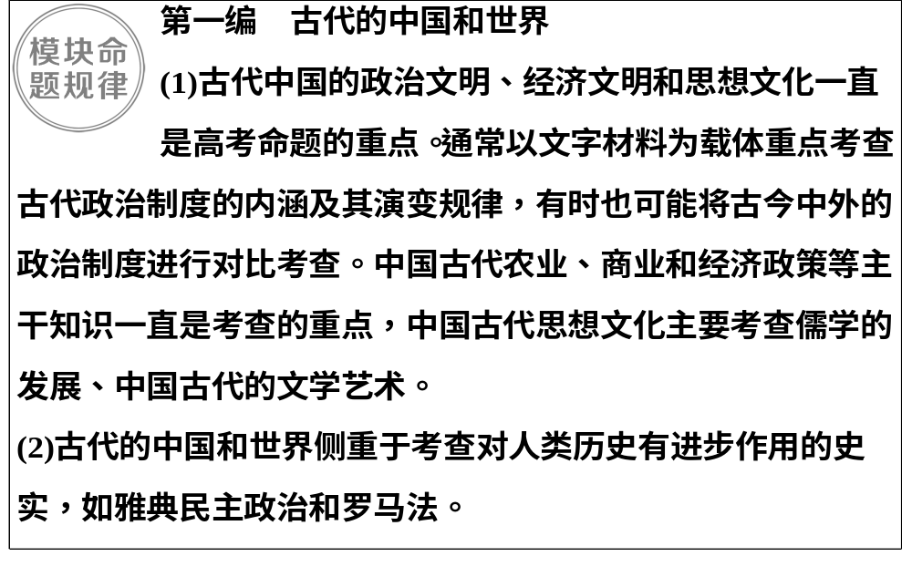
三、落实复习方略，抓实备考广度
3.勤于总结反思，提高备考实效

Slide 75
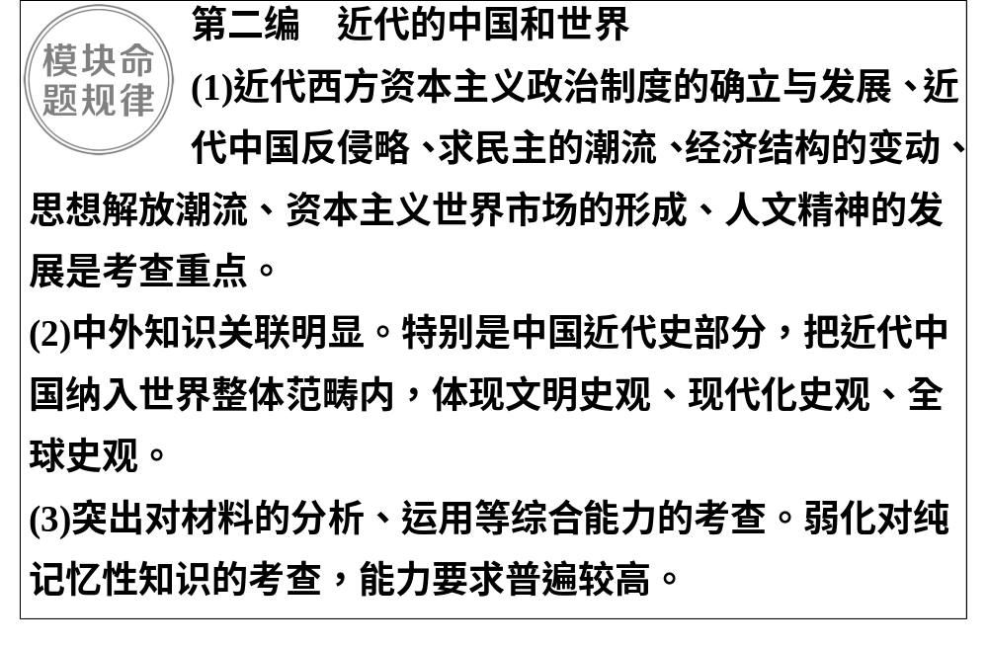
三、落实复习方略，抓实备考广度
3.勤于总结反思，提高备考实效

Slide 76
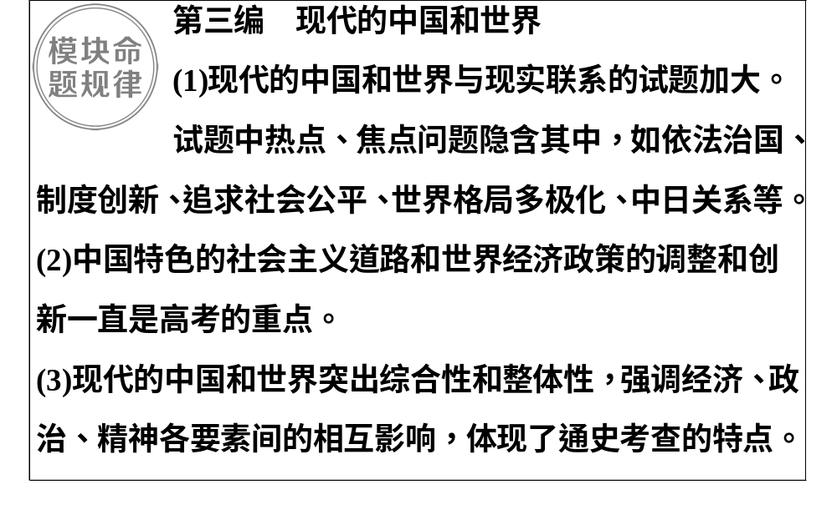
三、落实复习方略，抓实备考广度
3.勤于总结反思，提高备考实效

Slide 77
三、落实复习方略，抓实备考广度
3.勤于总结反思，提高备考实效
十六个主干知识高频考点
1.先秦三大制度（宗法制、分封制、礼乐制）、春秋战国之“巨变”。战国末百家由争鸣走向融合。
2.秦汉制度创新。
3.魏晋南北朝，儒学强化，如进入法律，深刻影响人们观念，如曹操割发代首（刑罚，叫做“髡（kūn）刑”。汉代，儒家便是主流，而儒家思想其中就有“身体发肤，受之父母，不敢毁伤，孝之始也”。由此可见，在当时，割发是非常严重的）。科举制、三省六部制的萌芽及士族制度的本质。
4.唐宋制度创新、经济重心南移及影响、宋租佃制及市民社会。
5.明清江南社会变革及同期中外对比，如经济、科技、思想、朝贡体系和殖民体系、重农抑商与重商主义等。

Slide 78
三、落实复习方略，抓实备考广度
3.勤于总结反思，提高备考实效
6.晚清（1840-1912）之社会转型：经济、政治（包括外交条约体系的建构）、思想文化、社会生活（包括人们的价值观念）。
7.北京（北洋）政府时期（1912-1927）再认识。经济、政治、思想文化、外交深度转型。袁世凯之再评价。北洋时期文化繁荣现象（新文化运动再认识）。
8.民国政府时期（1927-1949）。客观评价国民政府的抗战政策及效果，如抗战其的准备（与国民经济建设运动联系）、抗战期间的持续抵抗及土地政策和民众动员、抗战期间开辟滇缅战场及贡献、收回利权的斗争等。
9.1950-1965年农村生产关系变革：1950-1952年改革；1953-1956年合作社、改造；1958年开始的人民公社；1960年冬天开始的“调整”；1965年经济恢复。工业化；城市化；外交（冷战背景下的中苏、中美关系及其影响）。

Slide 79
三、落实复习方略，抓实备考广度
3.勤于总结反思，提高备考实效
10.经济体制改革启动与发展：农村：1978启动（地方自发，安徽、四川敢为天下先；中央决策）；1980年争议中，中央定性；乡镇企业；1983推广至全国。理解责任制与现代农业之关系。城市：1984年开始，松绑，增强企业活力；1987年，扩大经营自主权；1992年，市场经济体制目标，建立现代企业制度——公司制、股份制。
11.古希腊、罗马希腊民主政治：理解其创造性，更要了解其落后性。如“公民是城邦的动物”，特别强调公共利益，忽视个人利益和自由；直接民主带来的程序正义，而结果上的非正义；古罗马法：私法精神，保护公民私有财产；理性精神，强调公平、平等。
12.近代西方代议制的渐进性、时代性和国情决定的独特性。英国1689权利法案、1701王位继承法、18世纪中期责任内阁制、1832年议会改革。美国1787年宪法及其修正案。法国代议制的渐进性。德国“错位的现代化”。

Slide 80
三、落实复习方略，抓实备考广度
3.勤于总结反思，提高备考实效
13.客观评价斯大林模式。
14.两次工业革命。工业化、城市化、社会生活（衣、行、信息沟通、价值观、自由婚恋、职业技术教育）世界市场问题。
经济思想（政策）问题：重商主义→自由主义→凯恩斯主义→新自由主义。
15.人文精神。近代科学。
16.当代国际关系 （大国外交）。

Slide 81
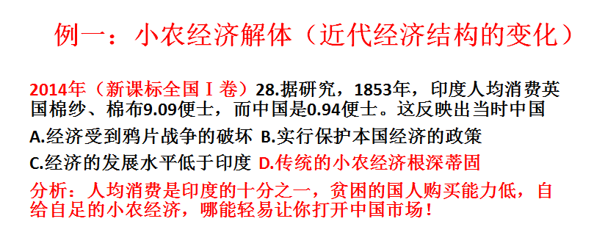
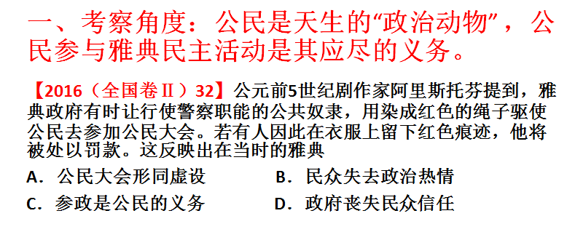
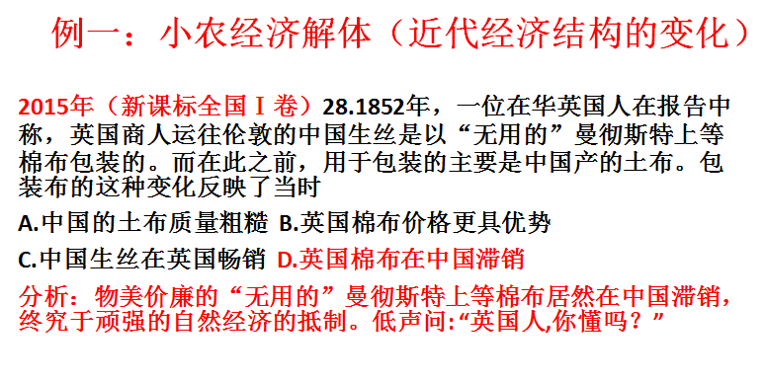
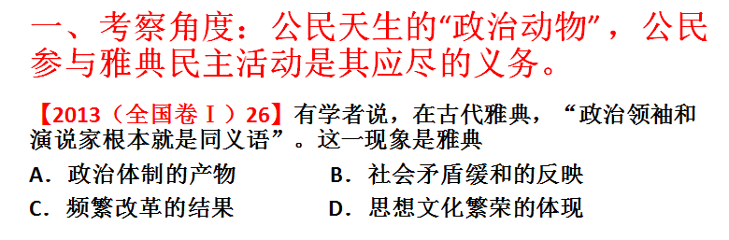
三、落实复习方略，抓实备考广度
3.勤于总结反思，提高备考实效
例说全国卷同一考点的变换考察
张俊海
深圳市桃源居中澳实验学校
qq: 524706197
Notes:
插入部分内容

Slide 82
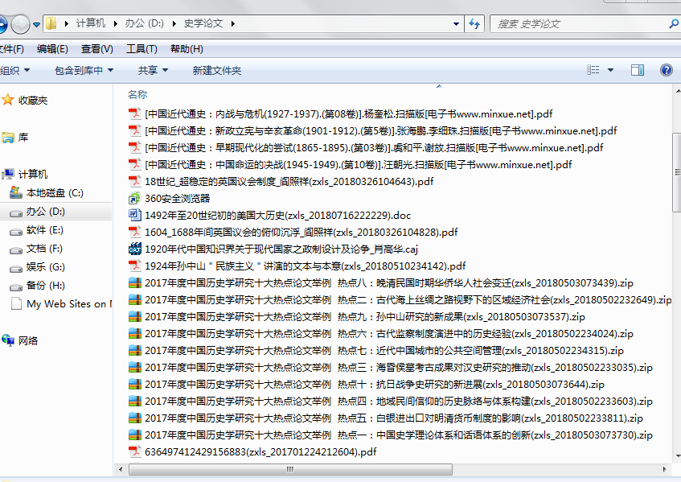
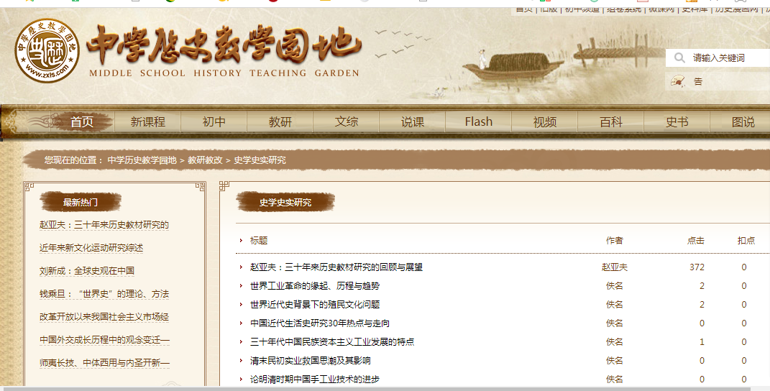
三、落实复习方略，抓实备考广度
3.勤于总结反思，提高备考实效
“一带一路”视域下栽培大豆的起源和传播 http://www.zxls.com/Article/Class163/Class128/201806/20180611102522_421530.html
世界工业革命的缘起、历程与趋势 http://www.zxls.com/Article/Class163/Class128/201808/20180826003116_427736.html

Slide 83
三、落实复习方略，抓实备考广度
【解析】D 张之洞等拟《奏定学堂章程》清末新政时期以国家律令的方式推行新式学堂教育，以便改革传统的科举应试，设置新的培育和选拔人才的方式，其根本目的在于维护传统意识形态和专制统治，因此明文禁止使用新名词当在情理之中，故D项正确;该事件发生于20 世纪初，介于八国联军侵华与辛亥革命之间，维新思想随着1898年戊戌变法的失败已不再占据进步思潮的主流，根据“1903年”及禁止使用的新名词可推断，张之洞抵制的应是革命思想，故A项错误; 清末民初之际，伴随着西学东渐力度的剧增，作为西学表征的新词语（绝大多数是来自东邻日本的汉字借词，时称“日制汉字词”或“日本新名词”）也以汹涌之势进入中国，一时间，团体、国魂、膨胀、舞台、代表、牺牲、社会、影响、机关、组织、冲突、运动、报告、困难、配当、观念等新名词，充斥于各种公私文体，威胁着中国传统的话语系统，使得视语文传统为命脉的士大夫阶层十分惊恐，遂起而抵制。外来新词不可避免地会造成民族语言某种程度上的异化，张之洞等禁止使用新名词，也许深切地忧虑这种语言文字上的变化会最终撼倒“中体”，但消极地防守、不与外界交流竞争，只是一种不可能实现的幻想，故B项错误；张之洞作为洋务派的主要代表人物之一，并不排斥向西方学习，只是学习西方限制在“坚船利炮”等器物层面上，故C项错误。
3.勤于总结反思，提高备考实效
(2016·全国新课标卷Ⅲ文综·29)1903年，张之洞等拟《奏定学堂章程》，其中规定禁止使用“团体”“膨胀”“舞台”“影响”
“组织”“运动”“报告”“观念”等新名词，其根本目的在于
A.抵制维新思想的传播
B.保证民族语言的纯洁性
C.反对向西方学习
D.维护传统的意识形态
Notes:
语文是语言以及文学、文化的简称

Slide 84
三、落实复习方略，抓实备考广度
3.勤于总结反思，提高备考实效
人们一般把1500年前后，就是15世纪末、16世纪初这一时间看作近代的开始，当然这是以西方的标准划分的。但我要再次提醒大家：历史从来就不能以某一个年代或某一个事件作标志，一刀切出一个时代——在此之前是某个时代，在此之后是另一个时代，历史从来就不是这样。即使说1500年前后是近代的开始，这个“前”和“后”仍旧可以是几十年、上百年甚至一二百年，那是一个过渡。我们说1500年前后是近代社会的开始，是因为在这个时候出现了几个标志性的事件，或者变动的趋势。这些标志性事件包括民族国家的形成，重商主义流行，地理大发现，农奴制解体，甚至还包括宗教改革。其中民族国家的出现非常重要，……没有民族国家，近代社会不会形成。
——钱乘旦《西方那一块土》

Slide 85
三、落实复习方略，抓实备考广度
3.勤于总结反思，提高备考实效
集中的国家权力非常重要，是近代国家形成的关键，但仅此不足以使国家强大。强大的国家还需要另一个因素，就是一种新的经济思想，加上在这种思想指导下的新的经济活动，那就是“重商主义”。重商主义认为，所谓财富就是贵金属，是黄金白银，也就是当时的货币。一个国家要想致富，就需要积累尽可能多的黄金白银，哪个国家贵金属多，它就富裕。一个国家的富裕程度表现在它比其他国家多多少黄金白银，黄金白银越多就越富。这就是重商主义的基本理论。农业不能致富，应该以商为本、以商立国，这就叫作重商主义。但商业必须是对外的，因为如果是国内贸易，那么无论赚了多少钱，都不能增加这个国家黄金白银的总量，不会使国家更富裕。所以海外贸易是关键，大家都到海外去发财，地理大发现就是这么出来的——地理大发现的目的是寻找商路，开辟新的贸易航线。同时，另外一种方法也能增加一国的金银总量，那就是抢劫，所以

Slide 86
三、落实复习方略，抓实备考广度
3.勤于总结反思，提高备考实效
到海外去抢夺金银财宝是可以的，只要能弄到黄金白银，什么手段都行。这样，殖民夸张、海盗抢劫、黑奴贸易、瓜分世界等都出现了，我们在近代早期看到的种种现象，都来自重商主义。重商主义一旦付诸实践，就冲击了整个世界。
重商主义分两个阶段，第一阶段主张只卖不买，让黄金白银净流入国内。早期的重商主义国家葡萄牙、西班牙甚至荷兰都是这样。重商主义的第二阶段更强调生产，它不再反对进口，只是强调出口要高于进口，顺差越大，赚钱越多。后来的英法都走上这条路。
但是重商主义必须是国家政策，特别在早期，没有国家作后盾，任何商人都无法在茫茫大海中寻找新航线，也没有办法在遥远的海外保护自己。这样，专制主义国家的作用就表现出来了。专制的君主需要钱，以巩固自己的权力。他们于是特别喜欢重商主义理论，用国家的力量支持重商主义活动，“地理大发现”就是在他们支持下展开的。
——摘编自钱乘旦《西方那一块土》

Slide 87
三、落实复习方略，抓实备考广度
（一）以考试大纲为依据
——不要“瞎跑”
（二）以历史教材为范本
——不要“裸奔”
（三）以高考真题为载体
——不要“跑偏”
（四）以复习方略为抓手
——不要“蛮干”

Slide 88

胸怀梦想，
在月亮上看地球！！

